Slide 1

بسم الله الرحمن الرحیم
aR / Holo
aR / Holo
نظام جامع آموزش هماهنگ (نجاه)

Slide 2
مرور

Slide 3
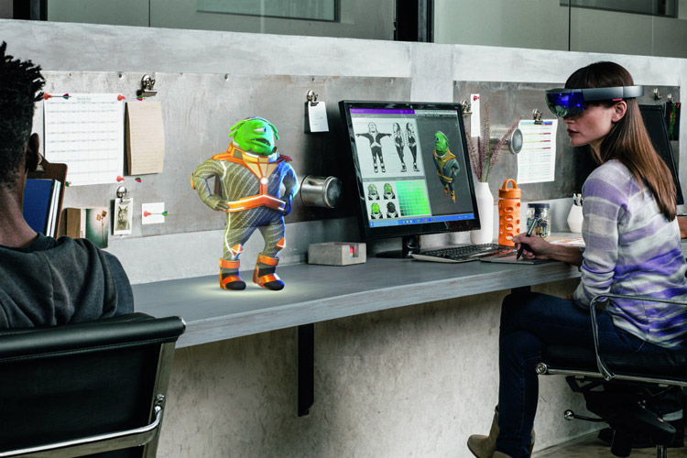
واقعیت افزوده
Augmented Reality - یک نمای فیزیکی زنده، مستقیم یا غیرمستقیم (و معمولاً در تعامل با کاربر) است، که عناصری را پیرامون دنیای واقعی افراد اضافه می‌کند.

Slide 4
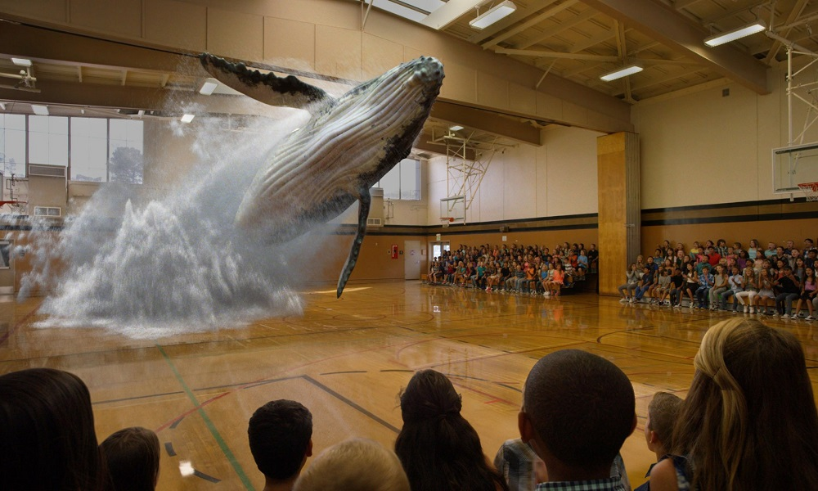
واقعیت ترکیبی
ترکیبی از واقعیت افزوده Augmented reality (AR) و واقعیت مجازی Virtual Reality(VR) با یکدیگر

Slide 5
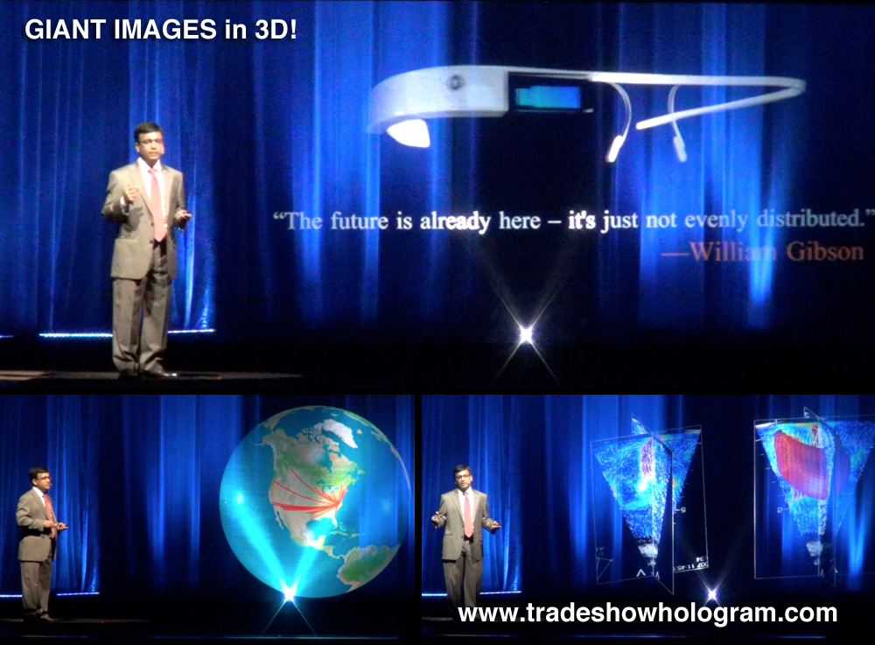
هولوگرافیک
سیستم هولوگرافیک پروجکشن(Holographic Projection) ) تصویری تمام رنگی با رزولوشن بالا و بدون محدویت مکانی به صورت سه بعدی ارائه می دهد. بینندگان می توانند یک شئ و یا شخص واقعی را روی صحنه ببینند در حالی که با تصویر شئ و شخص مجازی در تعامل هستند.

Slide 6
هدف

Slide 7
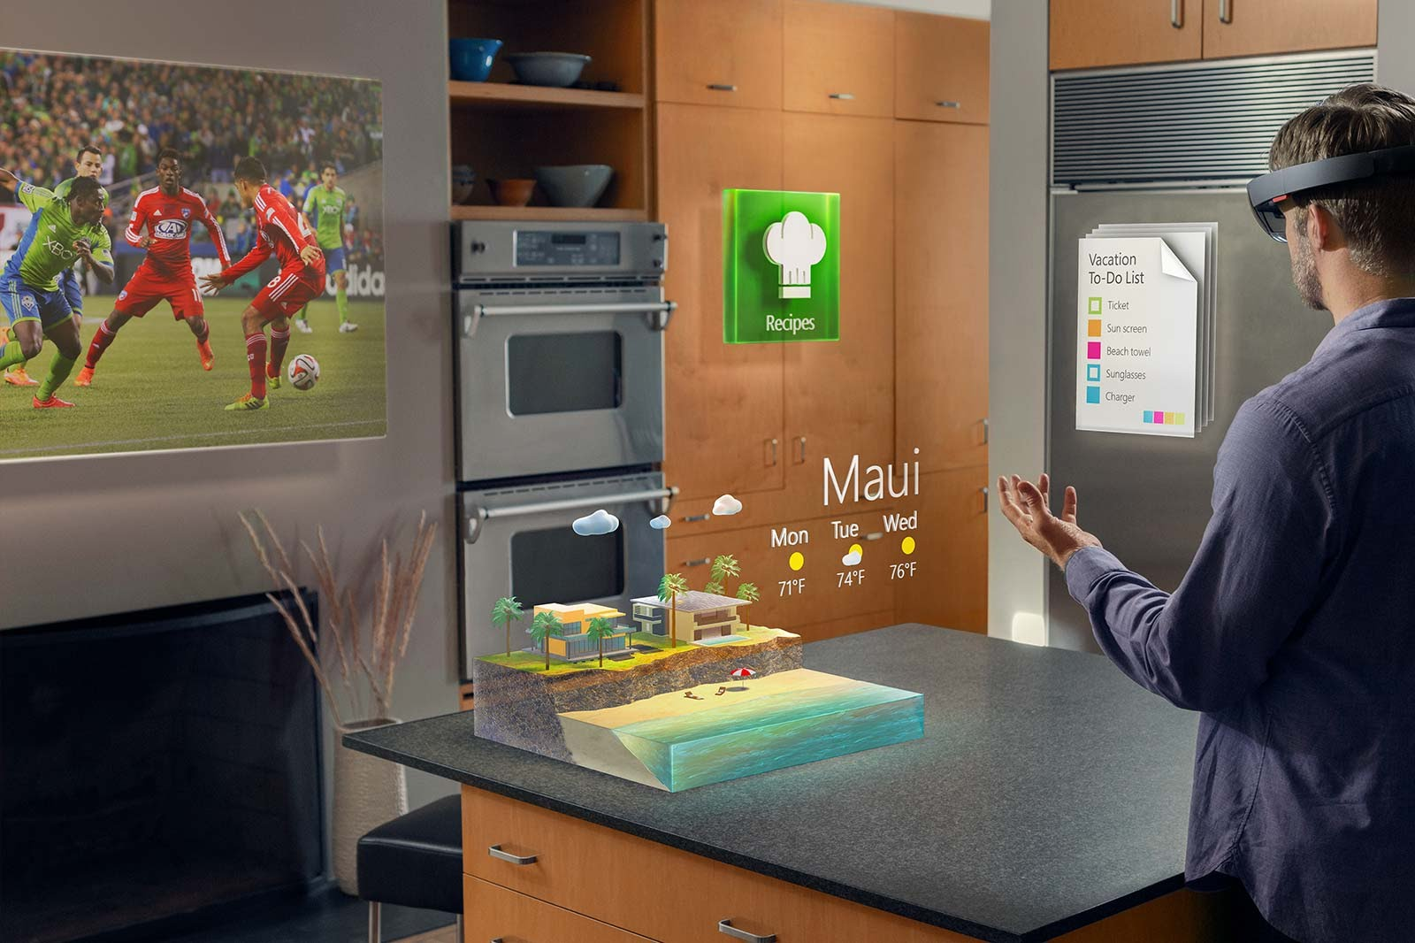
واقعیت افزوده و واقعیت ترکیبی
واقعیت افزوده تلاشی در مقابل واقعیت مجازی که سعی دارد تا فرد را کاملا به دنیای مجازی ببرد به همین دلیل یک فناوری کاملا فردی و ویژه سوق دهی اشخاص به خلوت خود است اما واقعیت افزوده و به دبنال آن واقعیت ترکیبی این گونه نیستند و سعی دارند تا دنیای مجازی را بر بستر ویژگی های دنیای حقیقی خلق کند و به جای سوق دهی فرد به مجاز، مجاز را به زندگی روزانه وی بیاورد.

Slide 8
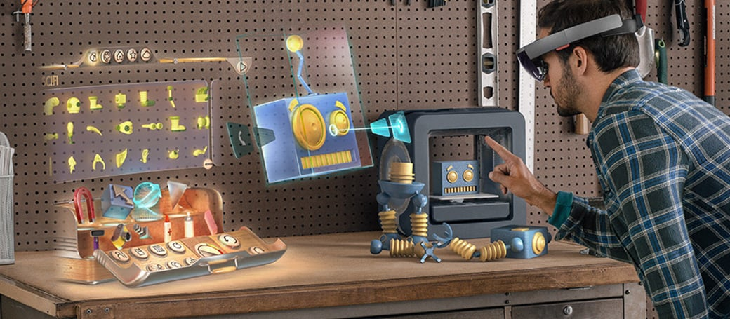
هولوگرافیک
حال این سوق دهی می تواند در قالب واسطه ای به نام عینک و تلفن همراه باشد و یا به واسطه پروژکتورها و صفحات نمایش سه بعدی هولوگرافیک صورت پذیرد تا دیگر نیازی به دستگاه واسطی نباشد.

Slide 9
سخت افزارهای واقعیت افزوده

Slide 10
عینک - Glass

Slide 11
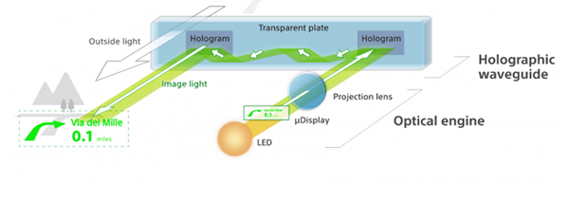
SmartEyeglass Sony

Slide 12
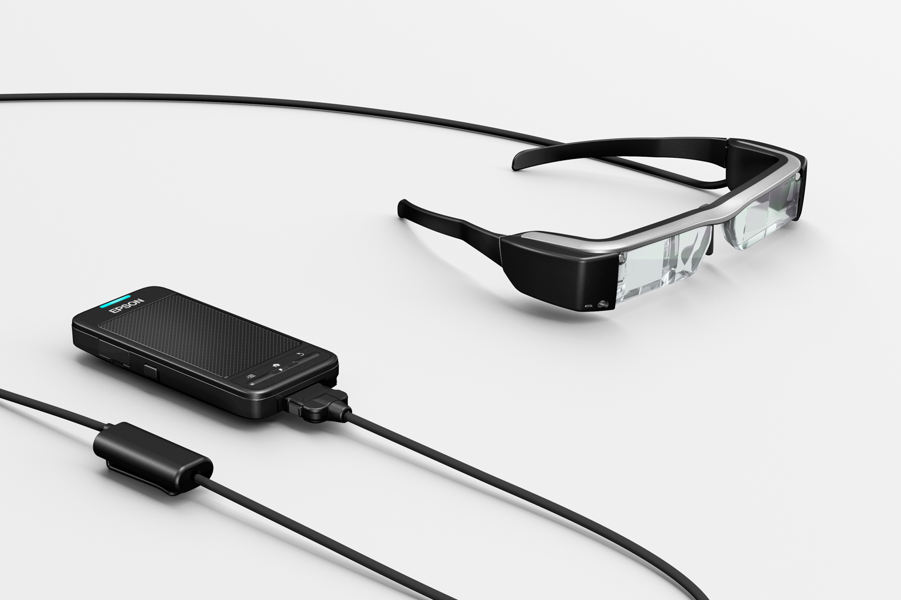
Epson Moverio

Slide 13
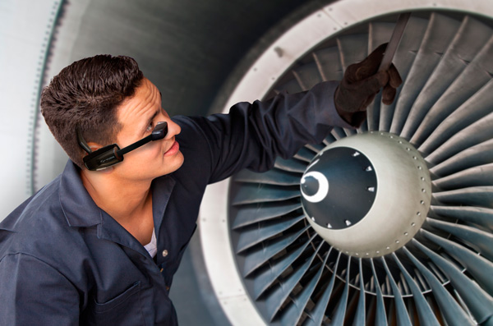
Vuzix M100 Smart Glasses

Slide 14
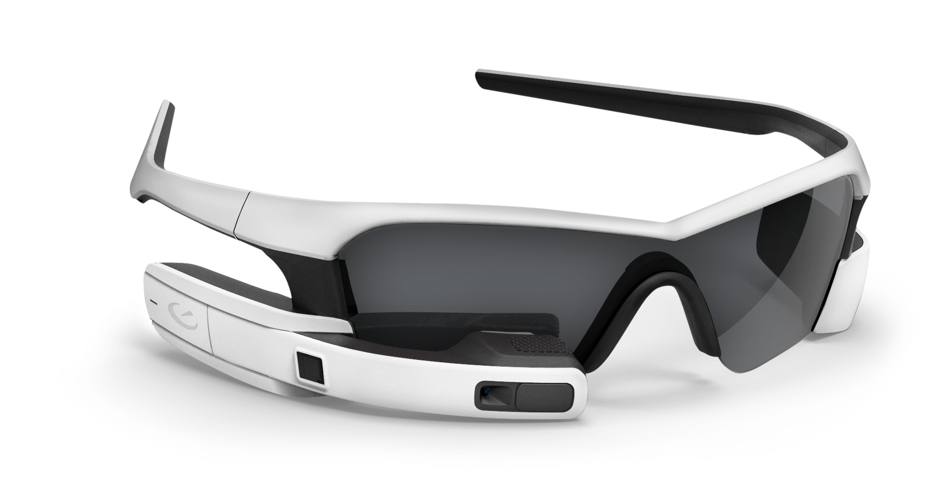
Recon Jet

Slide 15
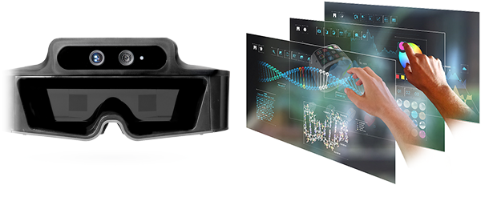
Meta 1

Slide 16
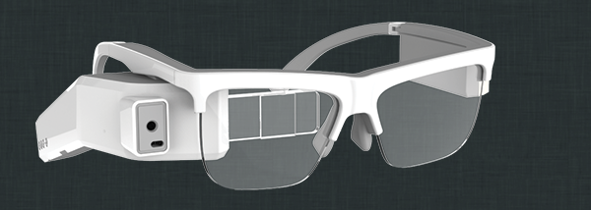
GlassUp

Slide 17
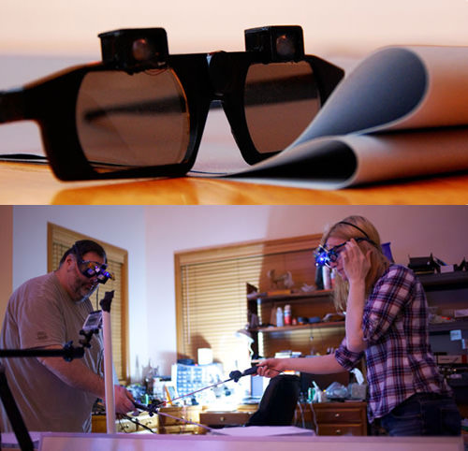
Cast AR

Slide 18
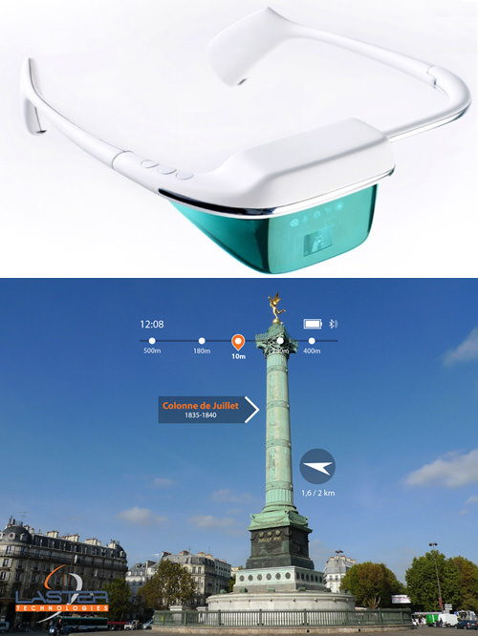
Laster SeeThru

Slide 19
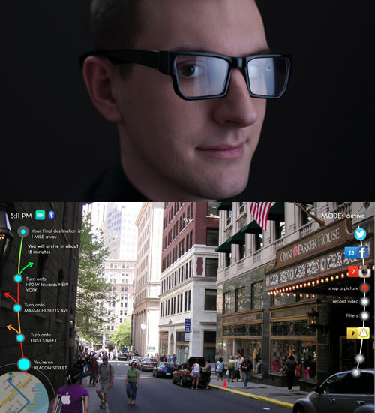
Icis

Slide 20
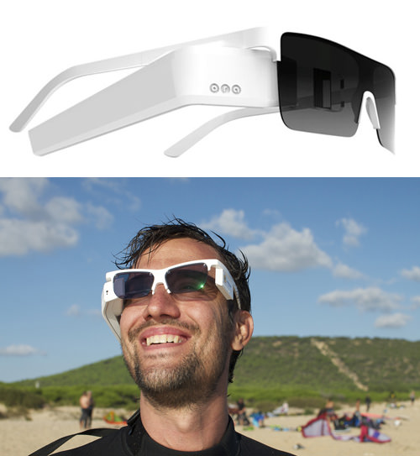
ORA-S

Slide 21
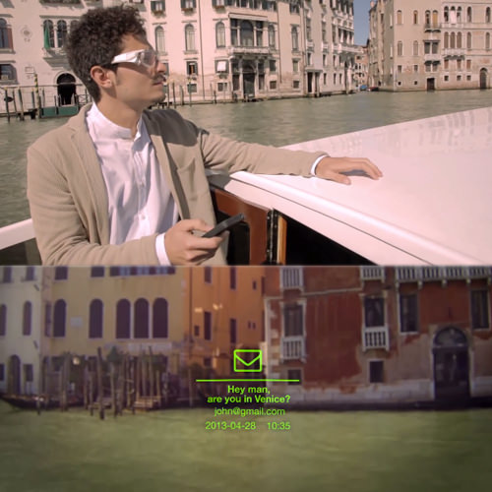
GlassUP

Slide 22
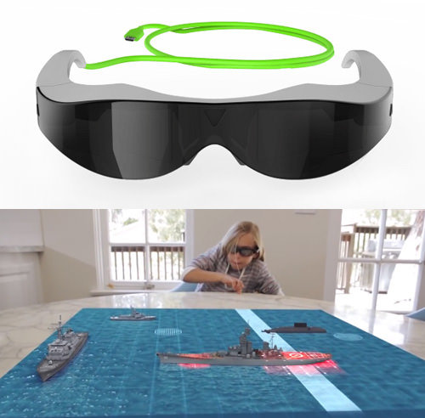
Atheer One

Slide 23
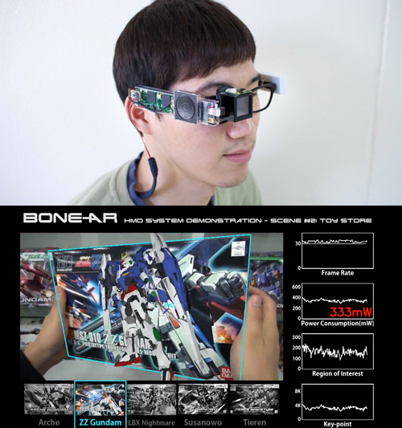
K-Glass

Slide 24
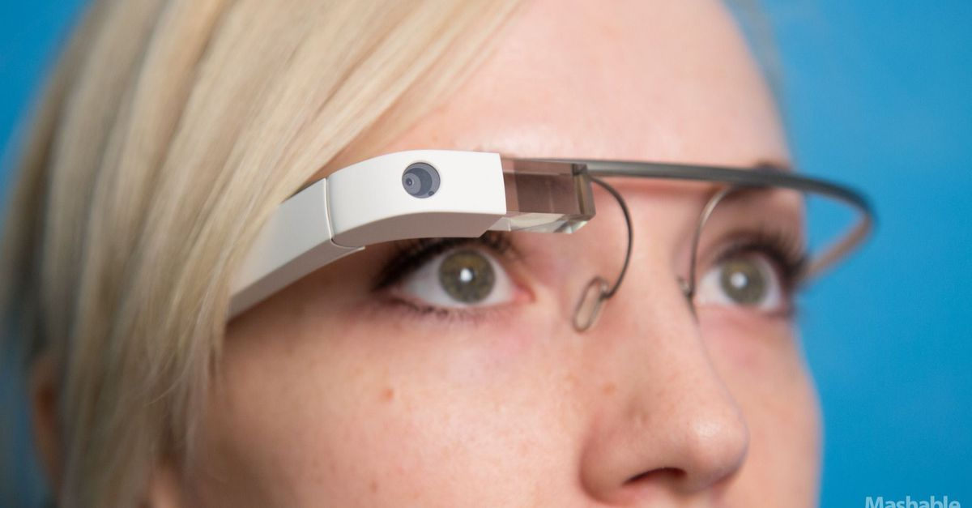
Google Glass

Slide 25
HUD صفحات پیش رو -

Slide 26
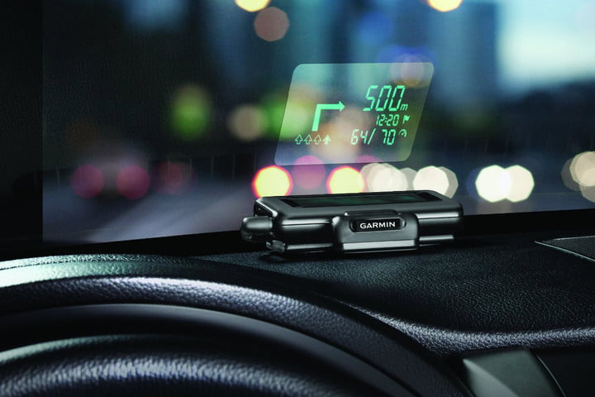
Garmin

Slide 27
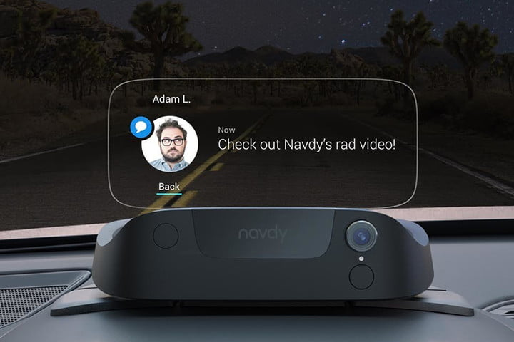
Navdy

Slide 28
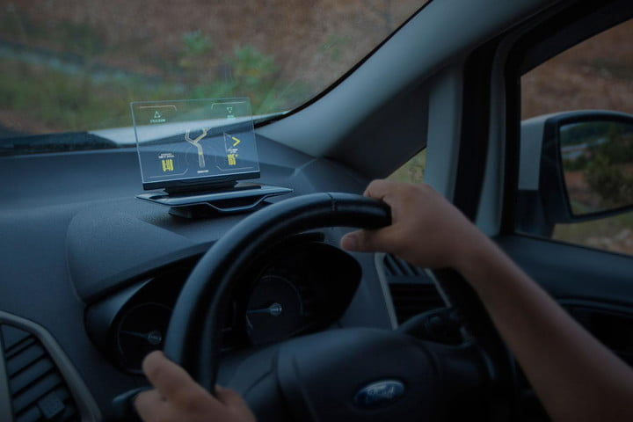
Exploride

Slide 29
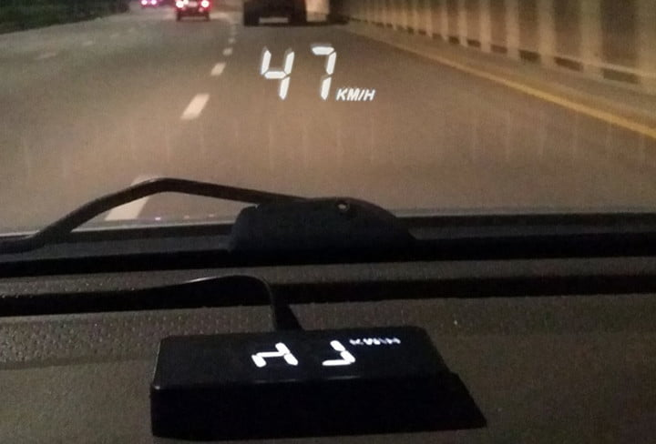
Sherox 3.5-inch HUD

Slide 30
تلفن های همراه تلفن های همراه نیز مانند بسیاری دیگر از دستگاه های دیجیتال به حوزه واقعیت افزوده وارد شده اند و در همین راستا دو شرکت بزرگ سازنده سیستم عامل های تلفن همراه یعنی اپل و گوگل برای سیستم عامل های IOS و Android رابط های گرافیکی ویژه واقعیت افزوده توسعه داده اند که در ادامه به هر یک از آنها خواهیم پرداخت.

Slide 31
سخت افزارهای هولوگرافیک

Slide 32
هولولنز
هولولنز مایکروسافت را در حال حاضر می توان تنها محصول جدی دنیای هولوگرافیک بر بستر عینک تلقی کرد.
در دالان‌های پنهان شده در زیر مرکز بازدیدکنندگان عمومی شرکت مایکروسافت، آزمایشگاه‌های سری وجود دارند که به سختی چند نفر اجازه ورود به آن‌ها را کسب کرده‌اند. پس از اینکه این افراد به این مرکز می‌رسند دستگاه‌ای از مایکروسافت را مشاهده می‌کنند که در واقع جسورانه‌ترین ساخته بر پایه ویندوز است؛ یک هدست هولوگرافیک. هدفی که برای این دستگاه در خارج از آزمایشگاه تعیین شده بسیار بلند پروازانه است و آن رقابت با پیشرفته‌ترین دستگاه‌های واقعیت مجازی موجود است.
انتظار داریم هولولنز بتواند ویندوز ۱۰ و نرم‌افزار‌های آن را اجرا کند. نرم‌افزار‌هایی که بر روی گوشی، تبلت، پی‌سی و کنسول بازی ایکس‌باکس اجرا می‌شوند و می‌توانند با هدست مخصوص مایکروسافت در راستای خط دید شما به صورت شناور قرار گیرند. با نرم‌افزار‌های هولوگرافیک، مایکروسافت سعی دارد شیوه فکر کردن ما درباره پردازش، بهره‌وری و ارتباطات را تغییر دهد. همانطور که Oculus (خریداری شده توسط فیس‌بوک) و گوگل سعی می‌کنند ما را به دنیای واقعیت مجازی وارد کنند، مایکروسافت نیز دوست دارد ما دنیا را تنها با یک هدست قرار گرفته روی چشم خیلی هیجان انگیز و کامل‌تر ببینیم، جایی که اطلاعات درباره هر چیز در جلوی چشم‌های ما در حال حرکت است و تنها وظیفه ما تمرکز بر روی آن‌ها است.

Slide 33
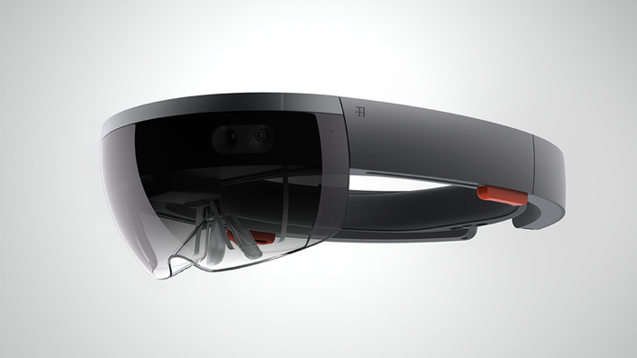

Slide 34
الکس کیپ‌من، رهبر توسعه و ساخت هولولنز، در طول کنفرانس شب چهارشنبه گفت: «ما درباره قرار دادن شما در یک دنیای مجازی صحبت نمی‌کنیم، ما رویایی فراتر از دنیای مجازی، فرای نمایشگر‌ها و فرای پیکسل‌ها را تصور می‌کنیم.» کیپ‌من حدودا از ۷ سال پیش در مایکروسافت مشغول به کار است. زمانی که او ایده دوربین حرکتی کینکت، که یک دستگاه برای انجام بازی‌های ویدیویی با واکنش نسبت به حرکات بدن بازیکن هست را مطرح کرد، کینکت به یکی از دستگاه‌ها با سریع‌ترین میزان فروش در طول تاریخ تکنولوژی تبدیل شد. در طول پنج سال گذشته کیپ‌من بر برداشتن تکنولوژی مورد استفاده در کینکت تمرکز داشته و بالاخره این نوآوری را با دوربین‌های حرکت سنج قدرتمند اما ارزان، کنترل صوتی و سنسور‌های متعدد به یک عینک‌ مخصوص و فوق‌العاده به نام هولولنز تبدیل کرده است.
مایکروسافت برای تحقق رویا‌های بلندپروازانه خود درباره تکنولوژی واقعیت افزوده دیشب هولولنز را معرفی کرد. زمانی که هدست هولولنز را بر روی چشم‌های خود قرار می‌دهید، تمام تصاویر مقابل شما به شکل سه بعدی شبیه سازی می‌شوند و شما می‌توانید ظاهر و ترتیب همه وسایل دنیای واقعی را که در دور و اطراف شما قرار دارند، تغییر دهید.

Slide 35
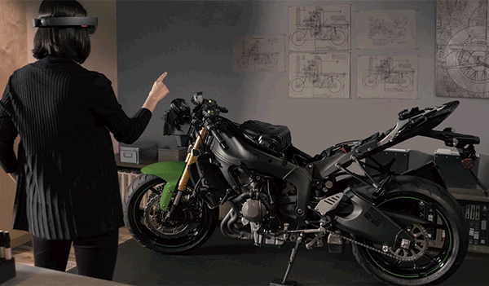
Microsoft Hololens

Slide 36
HoloLens از دستورات صوتی نیز پشتیبانی می‌کند، تا محتوا را کپی کند یا یک کلون از شما بسازد. با این حال، هنوز مشخص نیست که چطور مایکروسافت می‌خواهد وعده‌ی مدیر عامل این شرکت در خصوص کاربردی بودن این دستگاه را در هر دو حوزه‌ی مصرفی و تجاری محقق کند. همچنین قیمت این محصول جالب در مراسم معرفی ناگفته ماند. با اینکه انتظار داریم همزمان با انتشار ویندوز ۱۰ هولولنز به بازار وارد شود اما نادلا در مراسم پرسش پاسخ فقط به این گفته که «محصول به شکلی قیمت گذاری خواهد شد که مصرف کننده عادی هم بتواند آن را تهیه کند»، بسنده کرد. اگر بخواهیم قیمت رقیب‌های این هدست را در نظر بگیریم می‌توانیم به Oculus Rift با قیمت ۲۰۰ تا ۴۰۰ دلار و هدست Gear VR سامسونگ با قیمت نزدیک به ۳۵۰ دلار اشاره کنیم.
هدست واقعیت افزوده مایکروسافت تفاوت‌هایی با Oculus Rift دارد و قرار است شما را با خود همراه کند و به یک دنیای کاملا متفاوت می‌برد و احتمالات فراوانی را پیش روی شما به وجود آورد. از فیلم‌های تخیلی سینمایی گرفته تا سریال‌های تلویزیونی، دنیای ورزش و هر سرگرمی دیگری برای شما قابل دسترس و ظاهر شدن است. هولولنز برای میسر کردن این امکانات از تکنولوژی بهره می‌برد که «واقعیت تکمیل شده یا واقعیت افزوده» نام دارد. این تکنولوژی می‌تواند تصاویری را به صورت لایه‌ای بر روی زندگی واقعی و آنچه به صورت واقعی در حال تماشا هستید، تشکیل دهد و به شما اجازه تعامل با آن را بدهد.

Slide 37
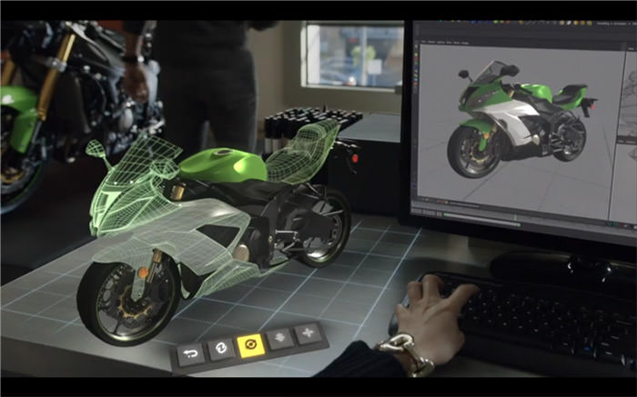

Slide 38
دستگاه های هولوگرافیک

Slide 39
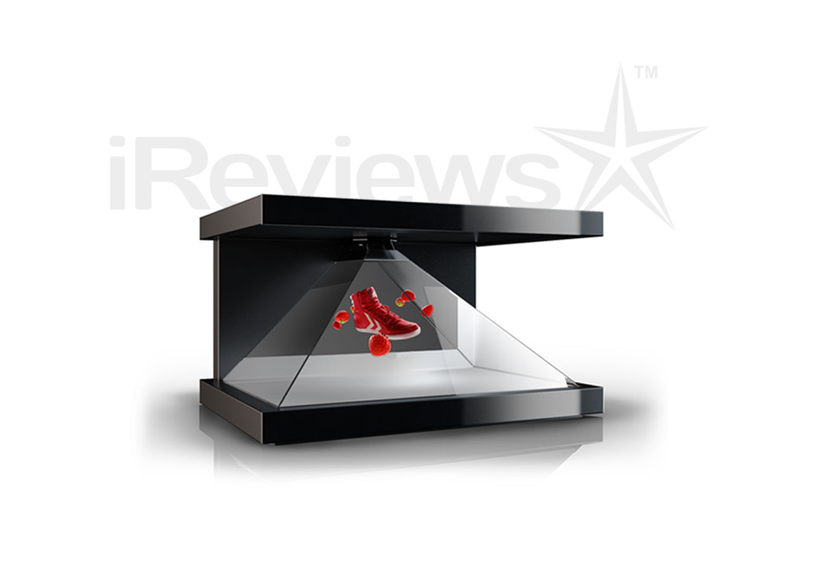
Dreamoc HD3

Slide 40
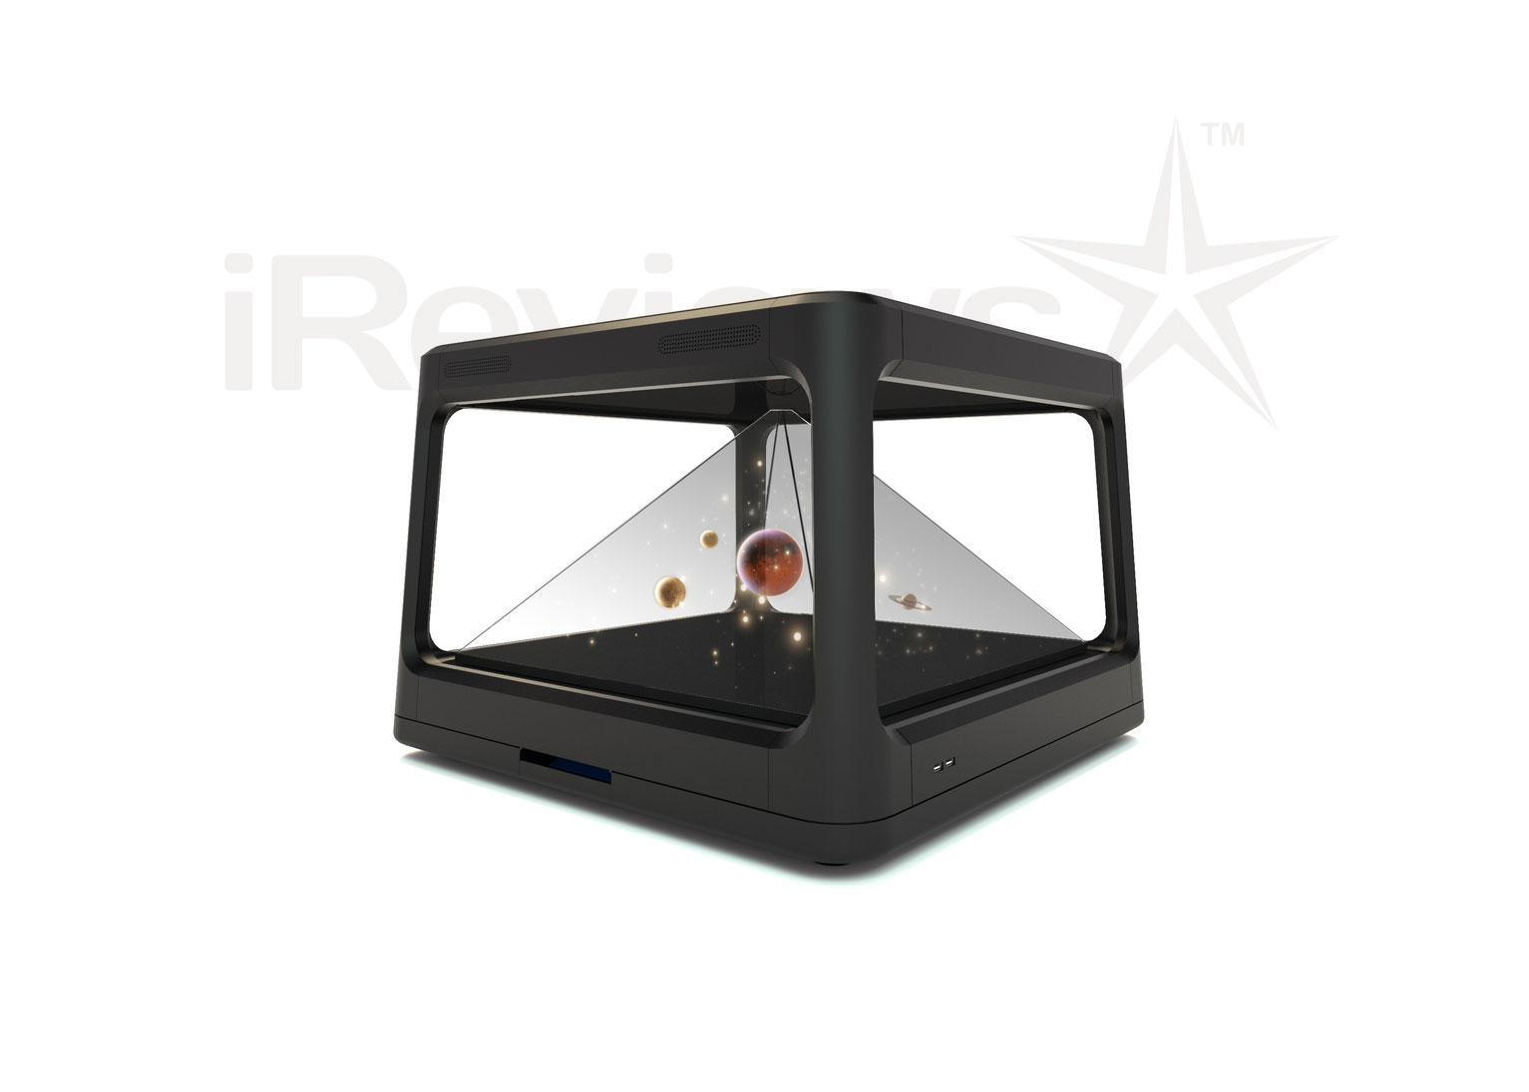
Holus

Slide 41
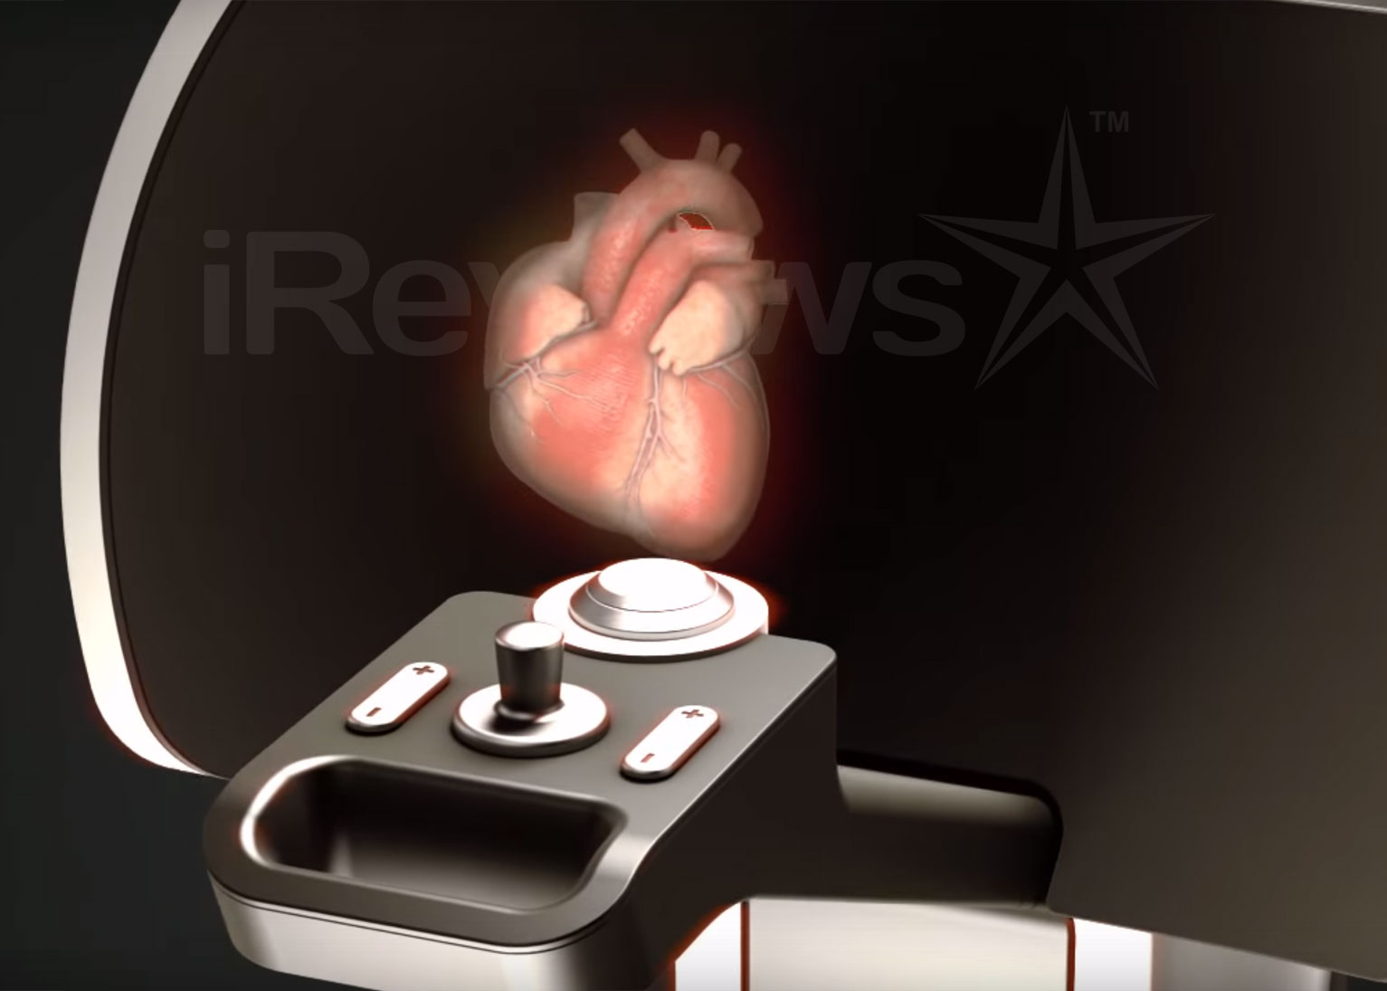
Image Intimacy

Slide 42
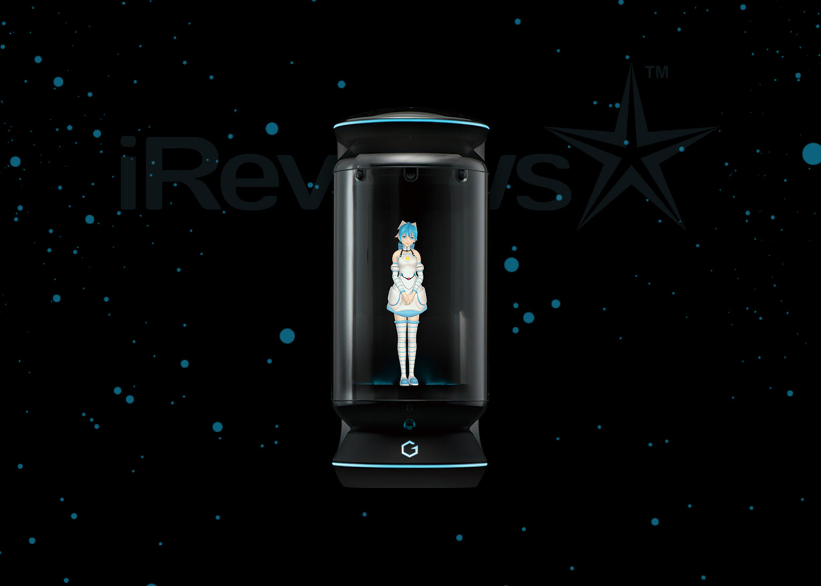
Gatebox: Virtual Robot

Slide 43
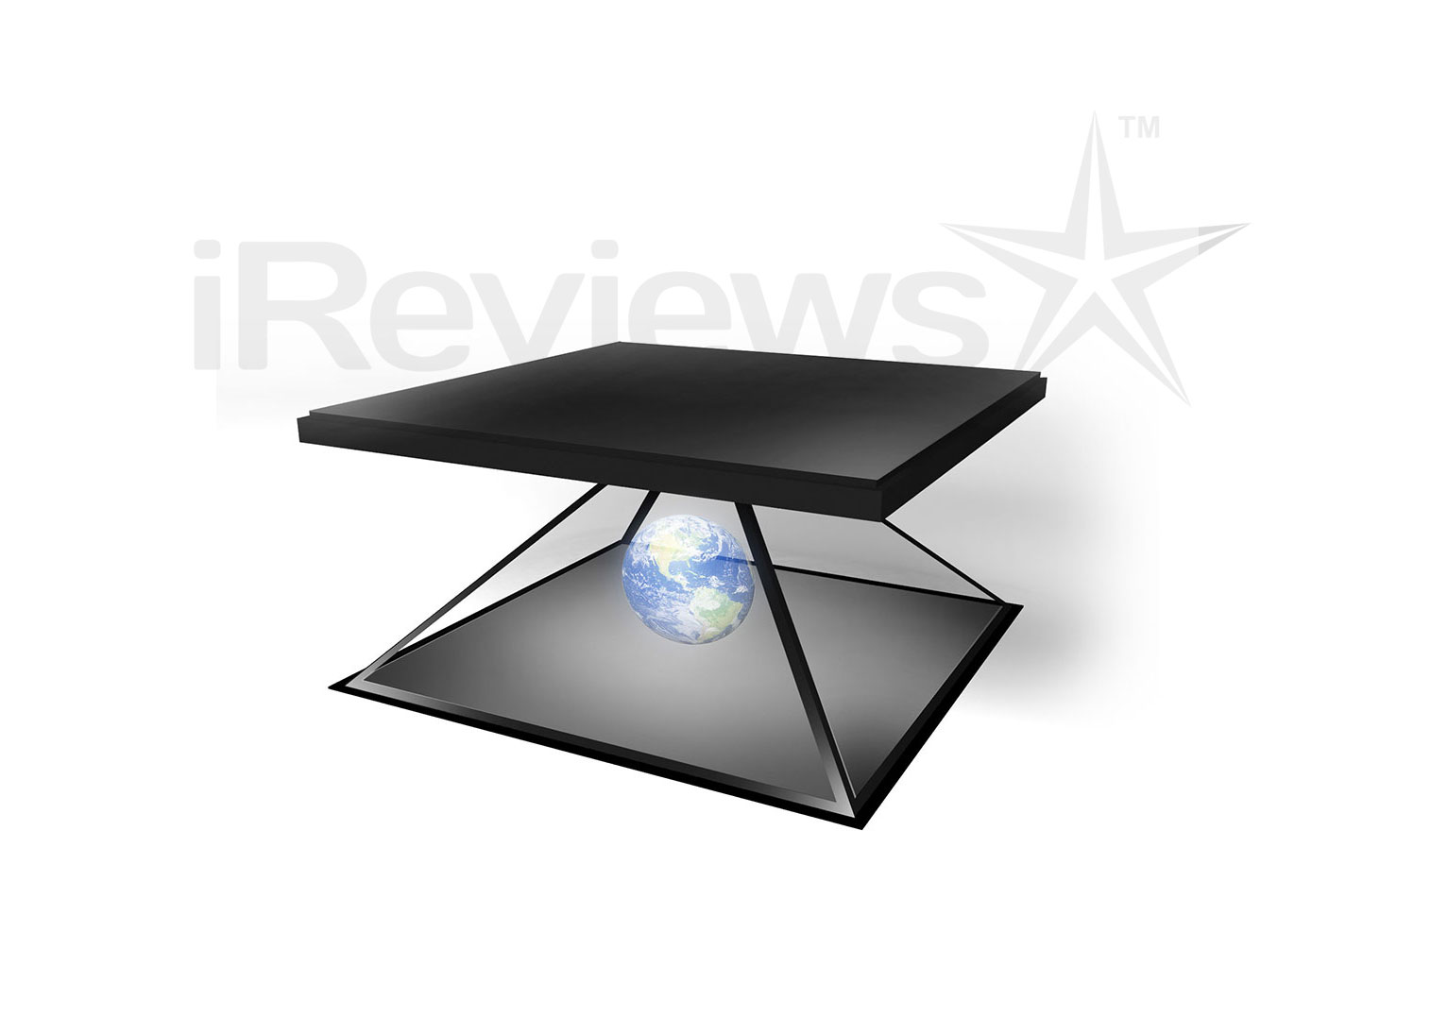
Holho 4Faces

Slide 44
تلفن همراه هولوگرافیک
تیم تحقیقاتی دانشگاه کوین (Queen's University) موفق به ساخت اولین گوشی هوشمند با نام HoloFlex با قابلیت نمایش تصاویر هولوگرافیک شدند. البته کیفیت صفحه‌نمایش این گوشی آنچنان زیاد نیست و رزولوشن ۱۶۰×۱۰۴ آن کیفیتی برابر با کارت‌پستال‌های قدیمی سه‌بعدی دارد. اما این گوشی یک نمونه‌ای اولیه است و همین نمونه‌ی اولیه به کاربر اجازه می‌دهد تا با چرخاندن گوشی در زوایای مختلف، یک تصویر هولوگرافیک سه‌بعدی را به خوبی تماشا کند. این تیم تحقیقاتی با ترکیب یک پنل انعطافپذیر تاچ OLED با صفحه‌ای از میکرولنزها که متشکل از ۱۶ هزار لنز چشم ماهی (Fisheye) بود، توانستند چنین صفحه‌نمایش خاصی طراحی و تولید کنند. تصاویری که از این صفحه‌نمایش پخش می‌شوند، در بلوک‌های ۱۲ پیکسلی دایره‌ای رندر می‌شوند.

Slide 45
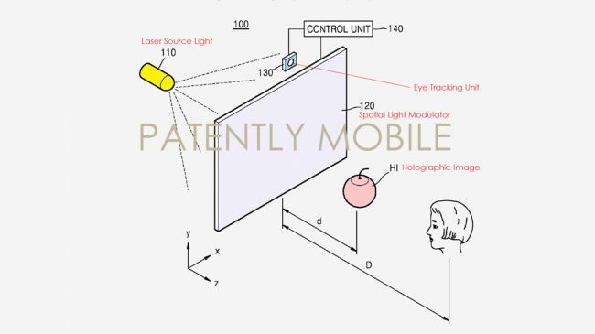
تلویزیون های هولوگرافیک
در این حوزه نیز اخیرا پتنت هایی به ثبت رسیده است و با وجود علاقه کمپانی های بزرگ رسانه ای همچون BBC به این حوزه باید به آینده این زمینه از فناوری امیدوار بود، پتنت بعدی نمونه ای از دستاوردهای سامسونگ در این حوزه است.

Slide 46
محتوا

Slide 47
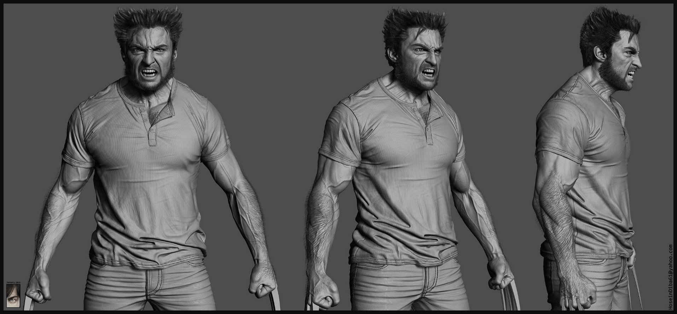
محتوای واقعیت افزوده
محتوای واقعیت افزوده را اگر به صورت ساده بیان کنیم همان محتوای واقعیت مجازی است که بصورت بلادرنگ و آنی بر سطح دلخواه (تشخیص داده شده) رندر می شود و هیچ تفاوتی با محتوای درون بازی یا انیمیشن ندارد و می بایست توسط موتور رندر پایه نرم افزار واقعیت افزوده برای شخص به کار گرفته شود.

Slide 48
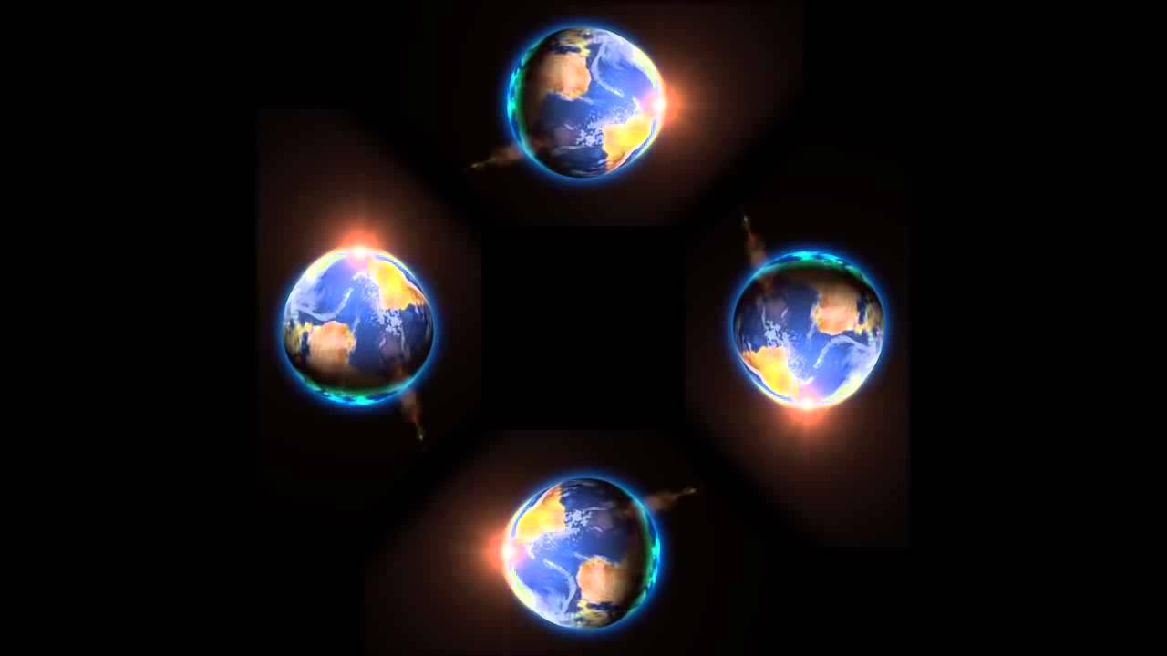
محتوای هولوگرافیک
در ابتدا باید ببینیم اساس نمایش فایل های هولوگرافیک در نمایشگرها چیست تا سپس به بررسی محتوای آن بپردازیم.
نمایشگرهای هولوگرافیک در اصل چند تصویر را در یک نقطه منعکس کرده تا در نمایی مشخص یک تصویر ثابت را تشکیل دهند و مخاطب حس کند که با یک حجم سه بعدی روبرو است.
به همین دلیل ویدئوهای هولوگرافیک بر اساس پایه هرم (Pyramid) خود که هرم چهار پایه است یا پنج پایه یا ... تعداد ویدئو مشخصی را در خود تکرار می کنند.

Slide 49
رابط های نرم افزاری

Slide 50
ARCore
رابط کاربری گوگل برای پیاده سازی سیستم واقعیت افزوده در قالب سیستم عامل اندروید که در بخش های زیر عرضه می گردد :
arcore-android-sdk – Java.
arcore-unity-sdk – C#.
arcore-unreal-sdk – C++.
WebARonARCore : ویژه سیستم کرومیوم.
three.ar.js – ویژه واقعیت افزوده تحت وب.
WebARonARKit – ویژه نمونه اپ های آزمایشی IOS.
WebARonTango – ویژه پروژه تانگو.

Slide 51
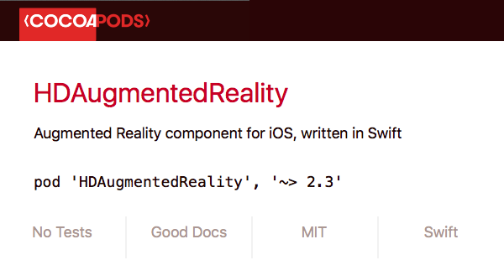
HDAugmentedReality
یک رابط برنامه نویسی بر پایه زبان Swift ویژه سیستم عامل IOS شرکت اپل

Slide 52
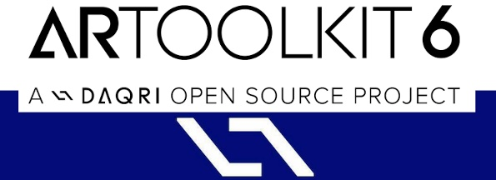
ARToolKit
یکی از پرکاربردترین رابط های برنامه نویسی است که در نرم افزارهای متفاوت مورد استفاده قرار می گیرد و مهمترین مزیت آن را می توان در حوزه Tracking برشمرد.
ARtoolKIt is an open source tracking library for augmented reality.
Supported platforms: Android, iOS, Linux, Windows, Mac OS and Smart Glasses.
ARtoolKit implements the following functionalities:
Single-camera or stereo-camera camera position/orientation tracking.
Tracking of simple black squares
Tracking of planar images
Camera calibration and optical stereo calibration
Plugins for Unity and OpenSceneGraph
Optical head-mounted display support
Free and open source software
Fast enough for real time AR applications
Variety of functions makes it difficult to integrate the library and takes more time to explore all options and settings.

Slide 53
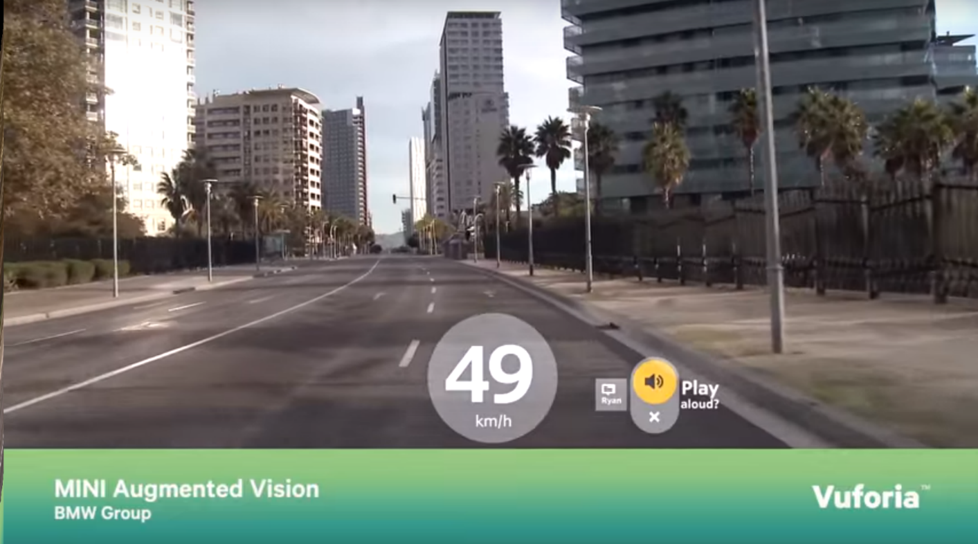
Vuforia
یک رابط برنامه نویسی ویژه واقعیت افزوده بر بستر سیستم عامل های اندروید، IOS و UWP.
سازگار با Unity Editor.
Supported platforms: Android, iOS, Smart Glasses.
Recently Wikitude released the latest version of powerful SLAM solution for augmented reality apps: Wikitude SDK 6.
Wikitude SDK 6. implements the following functionalities: image recognition & tracking(combines top-notch image recognition and tracking), 3D tracking technology (SLAM-based), GEO Data (improved working with geo-referenced data), Cloud recognition (allows to save the image databases in Cloud for identification).
Wikitude SDK 6 provides also the additional features:
Improved Extended Tracking
Advanced camera options
Positioning
Wikitude offers the opportunity to try the free trial version with watermark and the full power of the platform. The cost of the Wikitude SDK 6 starts from 1990€.
Unity plugin provides tools to create a database of images and 3D objects. It does not work with the Unity Editor, which complicates the augmented reality development process.

Slide 54
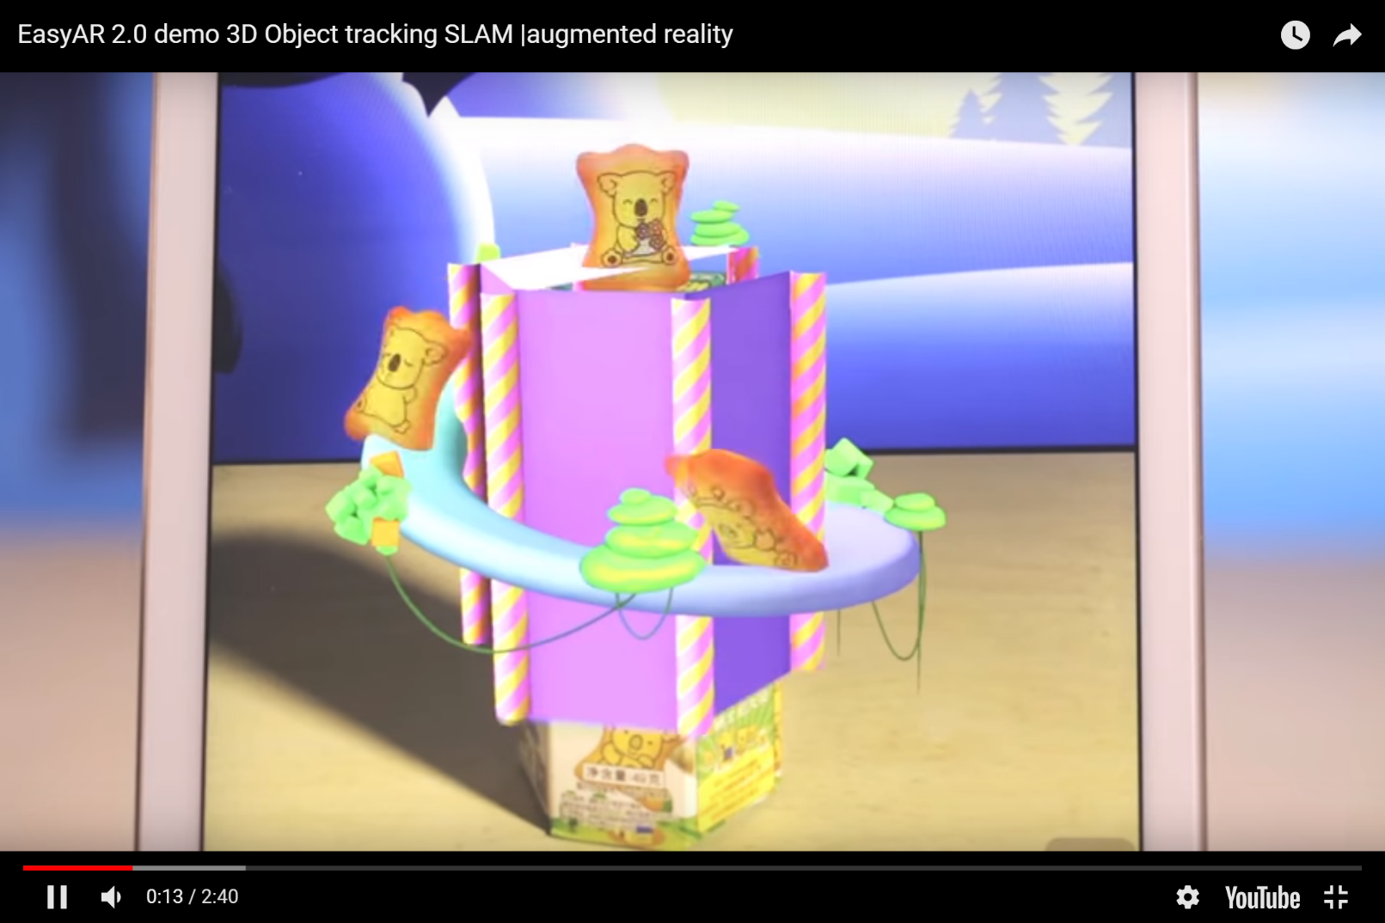
EasyAR
یک رابط برنامه نویسی معادل و موازی Vuforia است و آن را می توان در سیستم عامل های : اندروید، IOS ، ویندوز و مک مشاهده کرد و این رابط نیز از Unity Editor پشتیبانی می کند.
EasyAR is a free and easy to use alternative to Vuforia.
Supported platforms: Android, iOS, UWP, Windows, Mac and Unity Editor.
The latest version of EasyAR (1.3.1) supports the image recognition only. Version 2.0 will include the following features:
3D Object Recognition
Environment perception
Cloud Recognition
Smart Glass Solution
App Cloud Packaging
The library is completely free. To start your work with EasyAR, you only need to register the account and to generate the plugin’s key of your Bundle ID. EasyAR is quite easy to integrate. Documentation and examples are intuitively understandable.

Slide 55
Wikitude
یک SDK ویژه واقعیت افزوده با پشتیبانی از انواع سیستم عامل ها و قابلیت هایی همچون سازگاری با داده های زمین شناسی، ترکینگ و ...
Supported platforms: Android, iOS, Smart Glasses.
Recently Wikitude released the latest version of powerful SLAM solution for augmented reality apps: Wikitude SDK 6.
Wikitude SDK 6. implements the following functionalities: image recognition & tracking(combines top-notch image recognition and tracking), 3D tracking technology (SLAM-based), GEO Data (improved working with geo-referenced data), Cloud recognition (allows to save the image databases in Cloud for identification).
Wikitude SDK 6 provides also the additional features:
Improved Extended Tracking
Advanced camera options
Positioning
Wikitude offers the opportunity to try the free trial version with watermark and the full power of the platform. The cost of the Wikitude SDK 6 starts from 1990€.
Unity plugin provides tools to create a database of images and 3D objects. It does not work with the Unity Editor, which complicates the augmented reality development process.

Slide 56
Kudan
یک رابط برنامه نویسی ویژه توسعه نرم افزارهای واقعیت افزوده مخصوص موبایل.
According to reviews and comparisons of efficiency, Kudan is the main rival of Vuforia and make augmented reality development very easy.
Supported platforms: Android, iOS.
Using the SLAM technology Kudan allows to recognize the simple images and 3D objects and provides easy generation of the database in the Unity Editor. Kudan also has some disadvantages: Crash Editor (sometimes it is the main reason of apps crashing on devices). There are also the difficulties with the test license key installation (not always picks up the key).
The free version is only for application testing. The cost of a license is 1230 $. The Kudan is simple to integrate, but on the other side, the problems with Unity Editor complicate the development process

Slide 57
Maxst
یک رابط برنامه نویسی 32 بیتی واقعیت افزوده ویژه پلتفرم های گوناگون از جمله : ویندوز، اندروید، مک و ... با قابلیت به کارگیری در موتور بازی سازی یونیتی.
Supported platforms: Android, iOS, Windows, Mac OS.
Maxst offers two different tools for image and environments recognition. The generation of a database is online via Tracking Manager. To scan 3D objects are used applications for Android and IOS. In Unity Editor Maxst only works with the 32-bit version.
The free version differs from paid only by a watermark. PRO version cost 999$. The library is very easy to use and in integration. The official website has full and easy to understand documentation

Slide 58
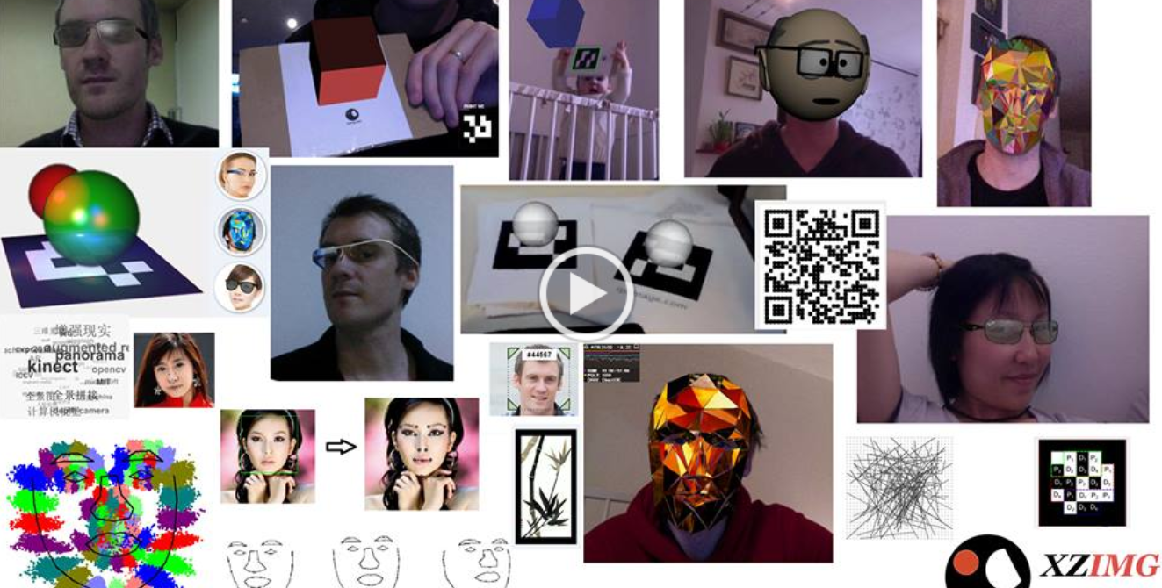
Xzimg
Xzimg provides three products to work with AR based applications:
Augmented Face recognizes and tracks faces with Unity
Augmented Vision recognizes and tracks planar images with Unity
Magic Face is for face replacement and make-up applications
Supported platforms: PC, Android, iOS, Windows, WebGL.
Xzimg allows the recognizion of simple images and black&white markers. Generation of the database is local in the Unity Editor. Free trial version is only available for demonstration (inverts the color and reverses the image). Paid version includes all possibilities of the platform and costs 1600€.

Slide 59
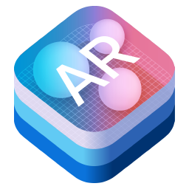
ARKit
iOS 11 introduces ARKit, a new framework that allows you to easily create unparalleled augmented reality experiences for iPhone and iPad. By blending digital objects and information with the environment around you, ARKit takes apps beyond the screen, freeing them to interact with the real world in entirely new ways.

Slide 60
شرکت های فعال در حوزه AR

Slide 61
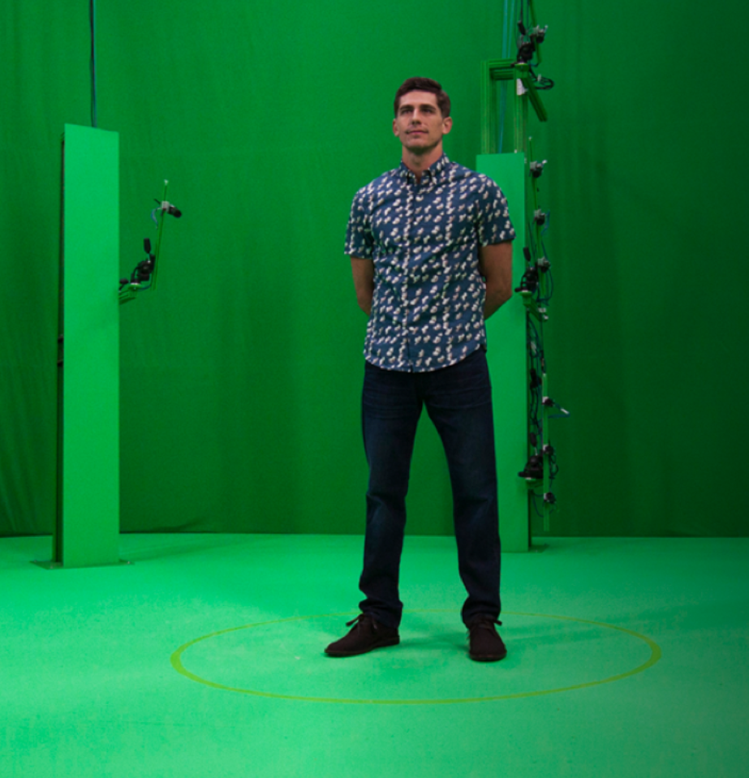
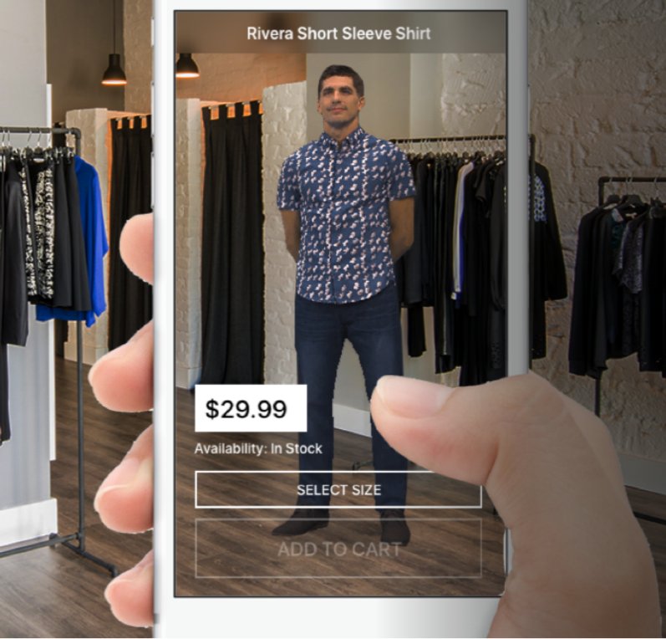
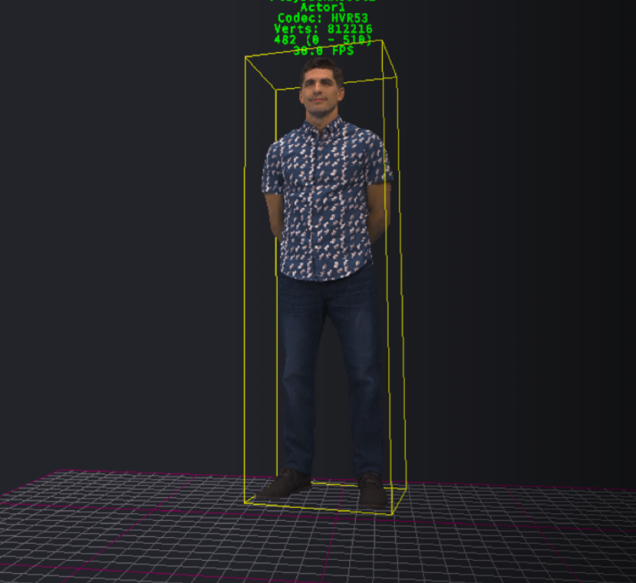
8i
یک شرکت تخصصی در زمینه تولید هولوگرام های انسانی و محتوای واقعیت افزوده.
https://8i.com/

Slide 62
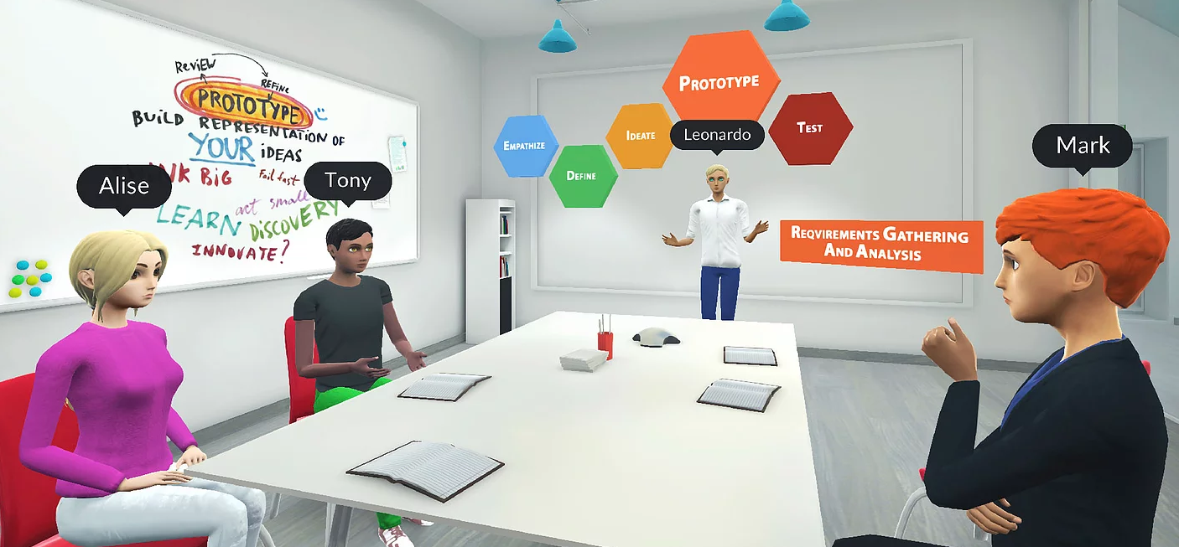
CererVRum
یک سیستم ترکیبی آموزشی با تکیه بر واقعیت افزوده و مجازی در ترکیب با هوش مصنوعی
https://www.cerevrum.com/

Slide 63
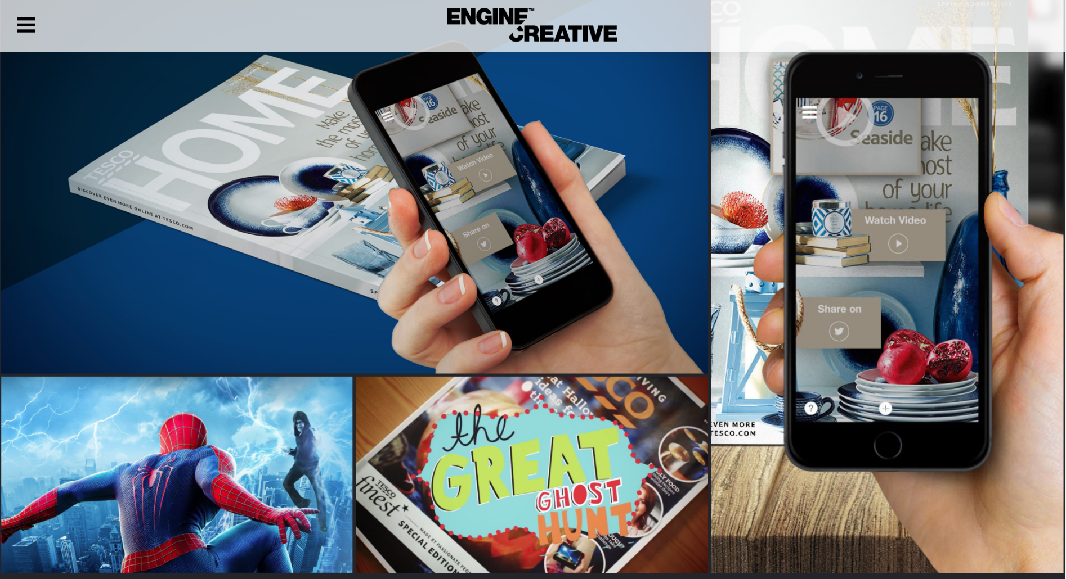
Tesco Discover
یک استارتاپ فعال در حوزه واقعیت افزوده با تمرکز بر فعالیت های خرده فروشی و فروشگاهی

Slide 64
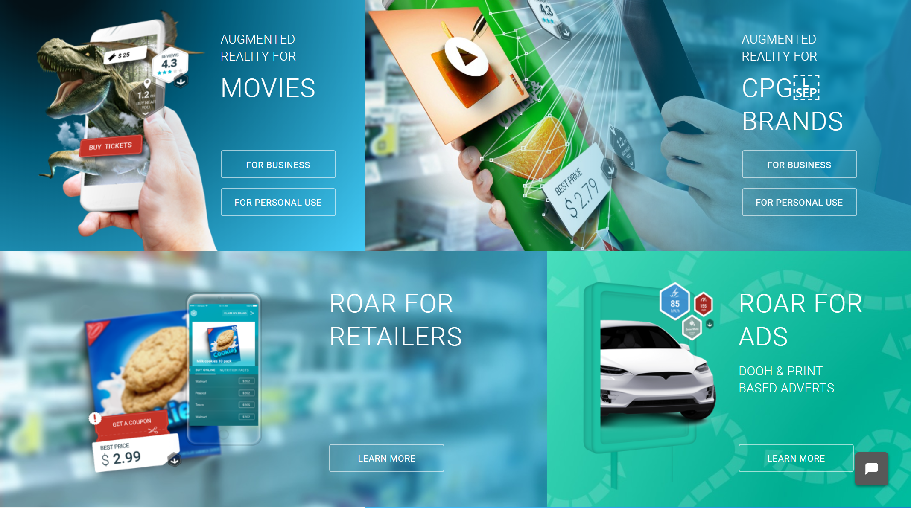
The Ro Ar
یک مجموعه تخصصی با محصولات واقعیت افزوده تبلیغاتی، خرده فروشی، سینمایی و ...
https://www.theroar.io/

Slide 65
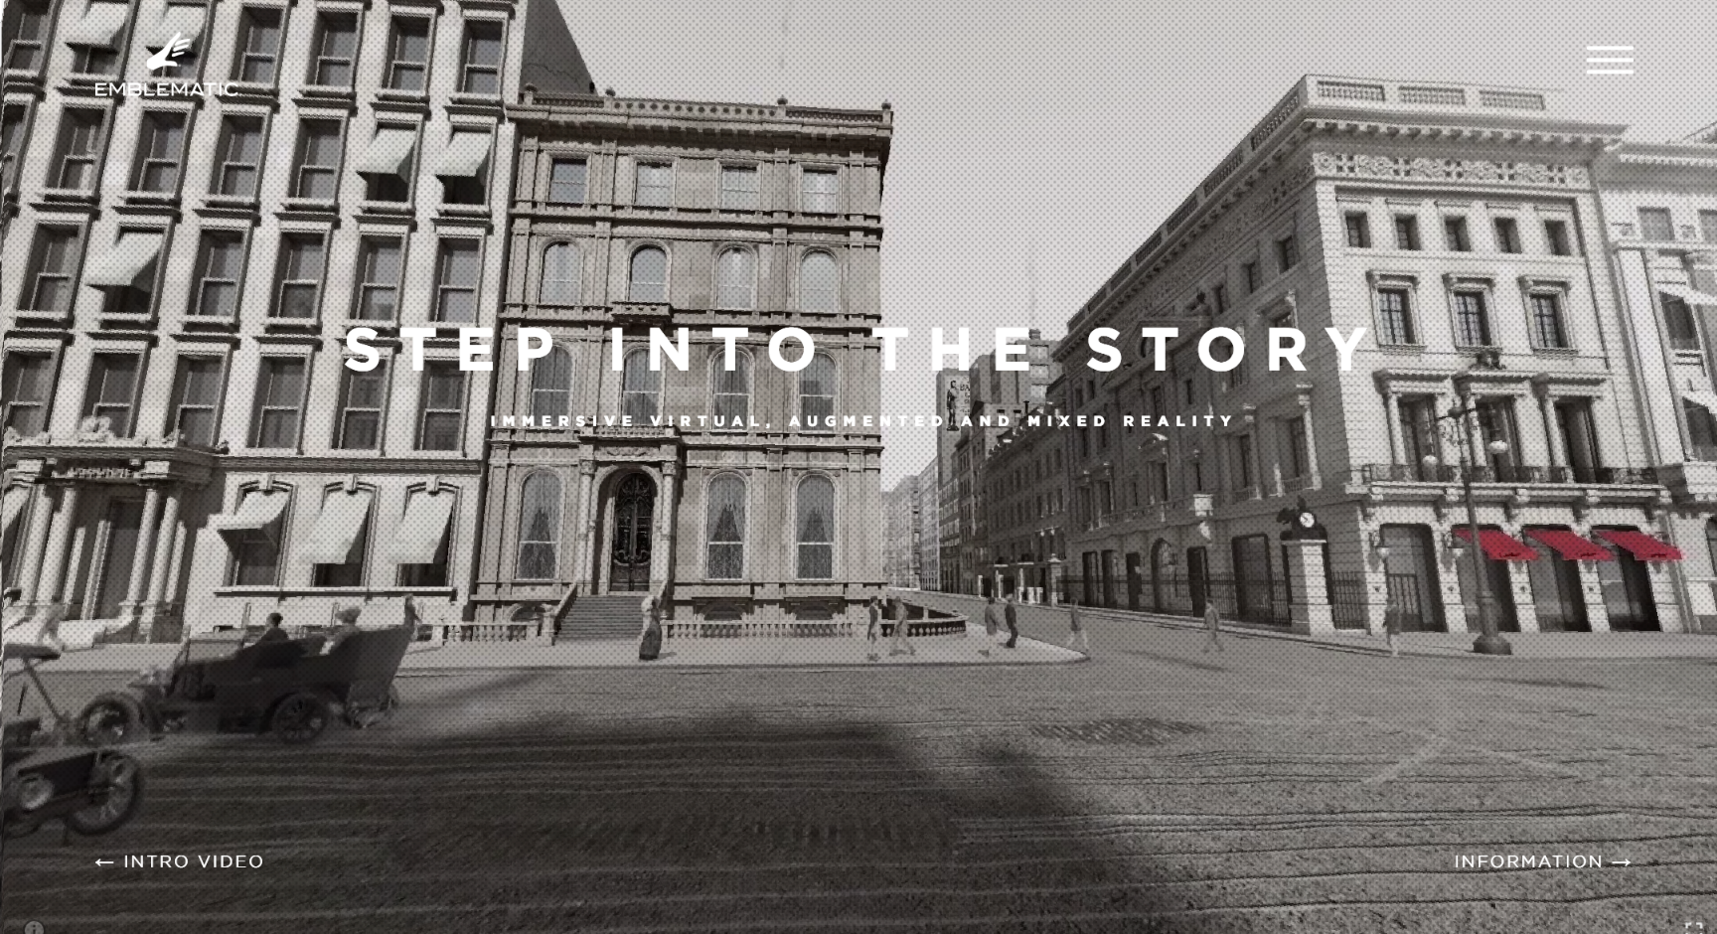
Emblematic Group
یک مجموعه تخصصی در زمینه تولید محصولات واقعیت مجازی، افزوده و ترکیبی
http://emblematicgroup.com

Slide 66
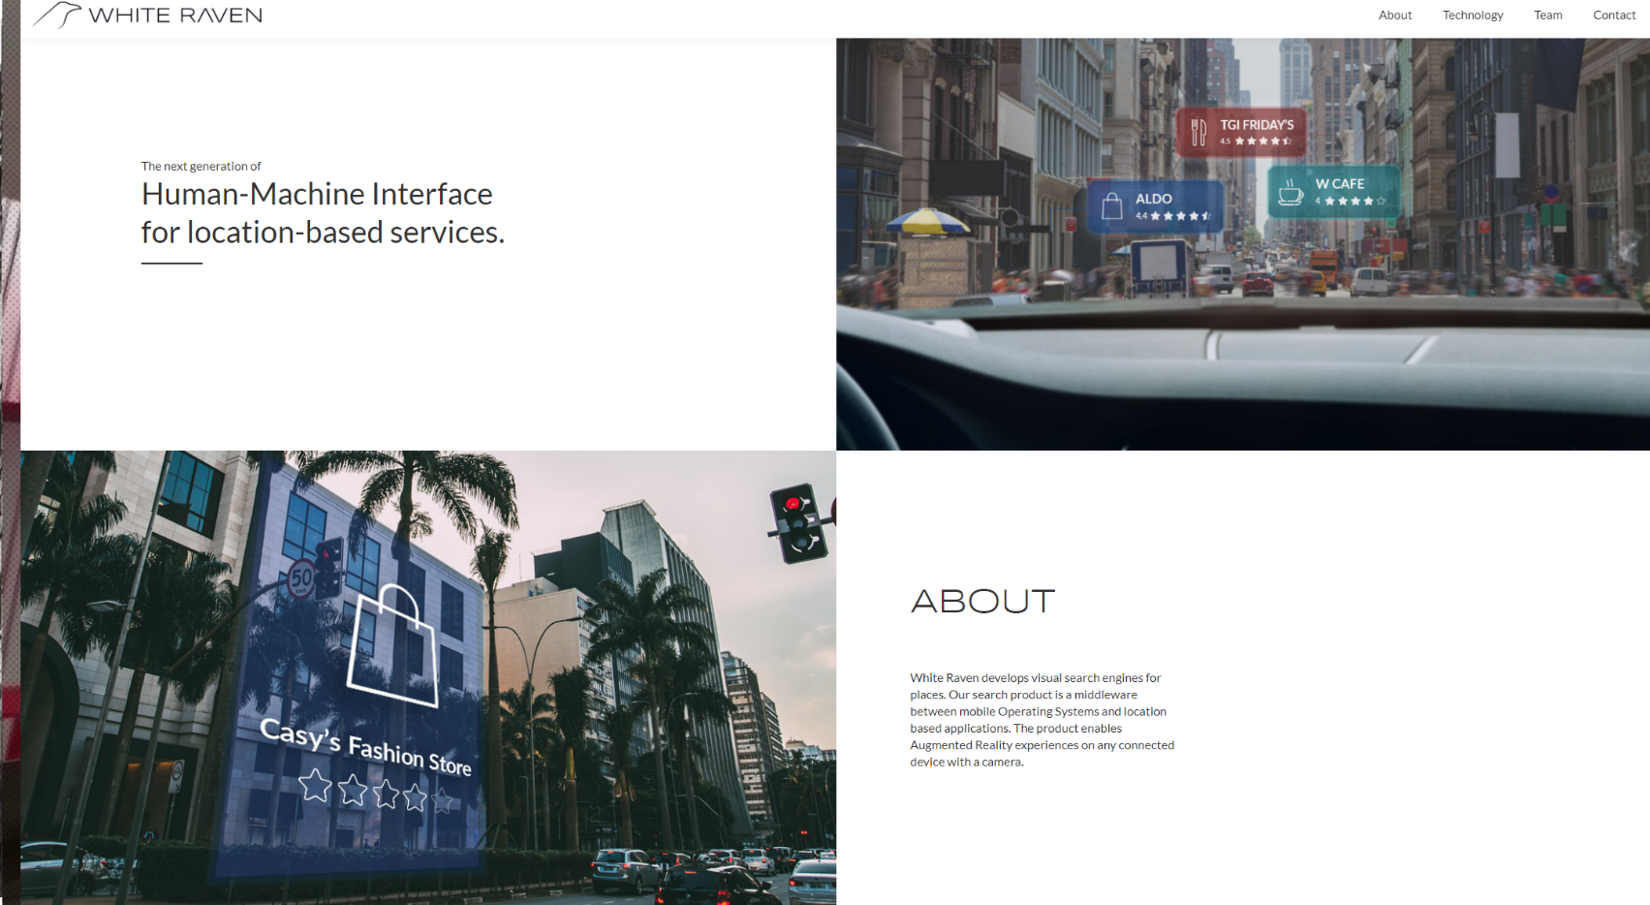
Fringefy
یک موتور جستجو و دیتا بیس بصری بر اساس سرویس های موقعیت محور.
https://www.whiteraven.ai/

Slide 67
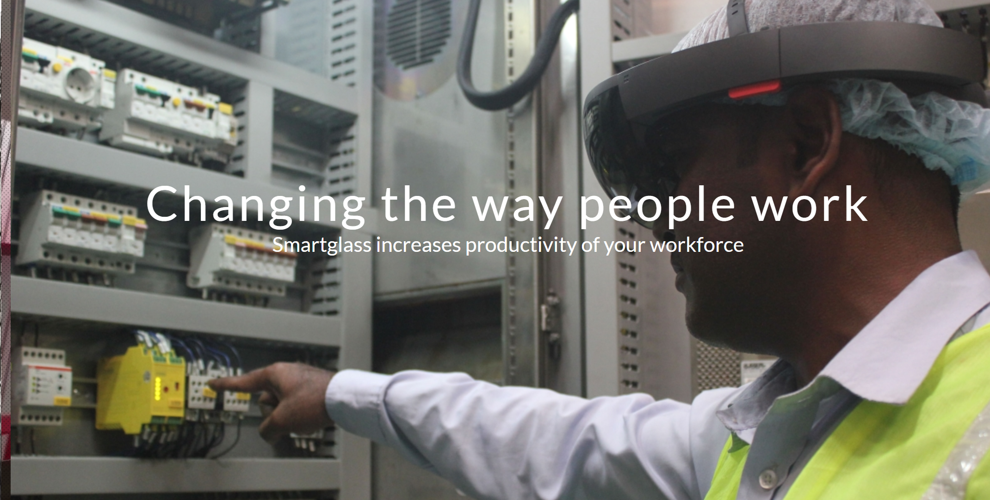
GetVU
یک عینک هوشمند برای ارائه خدمات مبتنی بر کسب و کار و صنایع مختلف.
http://www.getvu.net/

Slide 68
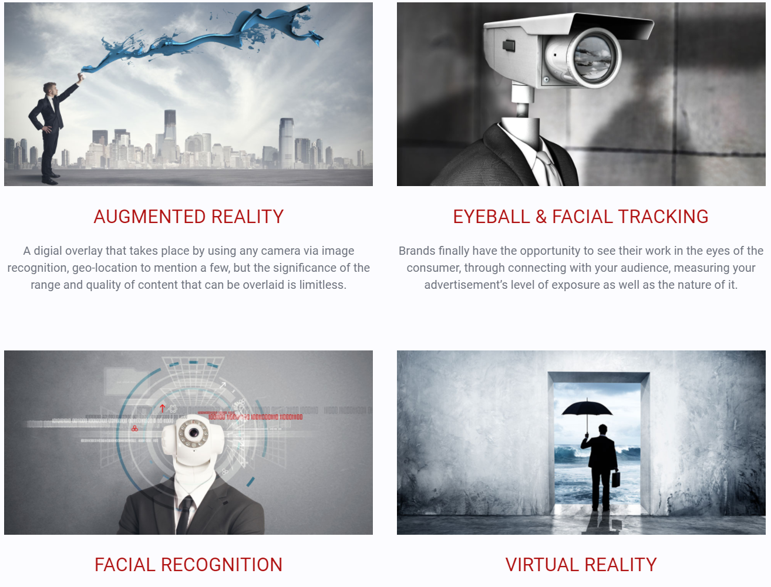
SDK Africa
یک سیستم توسعه کد برای توسعه محصولات حوزه واقعیت مجازی، واقعیت افزوده.
http://sdklab.com/

Slide 69

Triggar
یک مجموعه تخصصی در زمینه تلید محصولات و سرویس واقعیت افزوده و واقعیت ترکیبی، با ارائه سرویس های متفاوت اعم از سرویس های موقعیت محور، فروشگاهی و .. بیش از 95000 ساعت کار عملیاتی تخصصی در زمینه محصولات واقعیت ترکیبی و تجربه همکاری با شرکت های بزرگی چون گوگل ، مک دونالد و ...
https://www.triggerglobal.com/

Slide 70

Avegant
یک پلتفرم اختصاصی واقعیت افزوده و ترکیبی با ارائه هدست و تکنولوژی اختصاصی
https://www.avegant.com/

Slide 71

Eye - Influence
یک استارتاپ تخصصی در زمینه رابط های کرابری بر مبنای حرکت چشم و توسعه دهنده سیستم های Eye Ttracker که توسط گوگل خریداری شد.

Slide 72

Occipital یک استارتاپ تخصصی در زمینه واقعیت ترکیبی ویژه روباتیک https://occipital.com/

Slide 73

SKULLY
شعار این مجموعه تولید هوشمندترین کلاه موتور سیکلت دنیا است که عناوین و دیتاهای نمایش داده شده آن بر مبنای تکنولوژی واقعیت افزوده است

Slide 74

Sketchfab
یک مجموعه تخصصی در زمینه تولید محتوای سه بعدی ویژه وب، واقعیت افزوده و محازی
https://sketchfab.com

Slide 75

Reolution Tube
یک مجموعه تخصصی در زمینه حل مشکلات دنیای واقعی با استفاده تکنولوژی واقعیت افزوده با راه اندازی قابلیت های نوین بر بستر ابزارهای موجودی چون مجموعه آفیس
http://www.resolutiontube.com/

Slide 76

Blippar
یک مجموعه تخصصی در زمینه تولید محصولات واقعیت افزوده و بینایی ماشینی که در ترکیب با هوش مصنوعی solution های مختلف و متفاوتی ارائه می دهد.
https://web.blippar.com/

Slide 77

Neo Bear
مجموعه سازنده نرم افزارها و اپلیکیشن های آموزشی و سرگرمی واقعیت افزوده
http://www.neo-bear.com/

Slide 78

ScopeAR
سرویس ارائه خدمات علمی مبتنی AR با شعار دانش را هر جا که نیاز دارید قرار دهید
https://www.scopear.com/

Slide 79

Meta
یک پلتفرم سخت افزاری نرم افزاری برای ارائه و نمایش محصولات واقعیت افزوده و هولوگرافیک
www.metavision.com

Slide 80

کارکردهای AR و Holographic

Slide 81
آموزش

Slide 82

مرور تاریخ
در موسسه هنر دیترویت بازدید کنندگان از این موسسه می توانند با درخواست یک Lenovo Phab 2 اولین تلفن هوشمند مجهز به تانگو)، با استفاده از تکنولوژی واقعیت افزوده اطلاعات کامل تری در مورد آن چه مشاهده می کنند به دست آورند.

Slide 83

منسوجات قصه گوی Tilt
تا به امروز اپلیکیشن های زیادی توسعه یافته اند که با استفاده از تکنولوژی واقعیت افزوده، برای کودکان قصه می گویند اما شرکت Tilt اخیراً پا را فراتر گذاشته و از منسوجاتی به نام SpinTales رونمایی کرده که داستان هایی شگفت انگیز برای کودکان تعریف می کنند. از جمله محصولات جدید این کمپانی می توان به «فرش جنگل» و «لحاف سحرآمیز» اشاره کرد که هر یک 99 دلار قیمت داشته و به کمک اپلیکیشنی برای موبایل، کودکان را در داستان های خود غرق می کنند.

Slide 84

نمایش اندام داخلی با واقعیت افزوده
یک تیم تحقیقاتی کوچک به نام Curiscope کمپینی در وب سایت جمع سپاری کیک استارتر راه اندازی نمودند که محصولشان یک تی شرت ساده موسوم به Virtuali-Tee بود. این لباس به ظاهر ساده در واقع یک گجت واقعیت افزوده و آموزش آناتومی بدن انسان محسوب می گشت که در قالب لباس ساخت شده بود. از طریق قرار دادن دوربین موبایل یا تبلت در مقابل فردی که تی شرت یاد شده را به تن دارد، کدهای شبیه QR روی آن به شکل واقعی شان تبدیل شده و در دیوایس های مذکور نمایش داده می شوند.

Slide 85

آموزش جغرافی با واقعیت افزوده
به تازگی شرکت آمریکایی پلی‌شیفو PlayShifu، محصول جدیدی به نام اُربوت Orbootرا معرفی کرد که از طریق واقعیت افزوده جغرافیا، تاریخ، فرهنگ و پوشش گیاهی تمامی کشورها و بسیاری موارد دیگر را به کودکان آموزش می‌دهد
پروژه‌ی اربوت شامل یک کره‌ی زمین شخصی‌سازی شده و برنامه‌ای برای تلفن‌های هوشمند است که به کودکان اجازه می‌دهد با استفاده از دوربین ابزار هوشمند خود تمام نقاط جهان را اسکن کرده و اطلاعات مربوط به آن را مشاهده کنند. از طرفی این برنامه قابلیت خواندن توضیحات ارائه شده را دارد تا کودکانی که هنوز نمی‌توانند متن‌ها را بخوانند نیز از آن استفاده کنند.
با گرفتن دوربین تلفن هوشمند مقابل منطقه‌ی موردنظر و انتخاب آن اطلاعاتی شامل موقعیت جغرافیایی، آب و هوایی، فرهنگی، اختراعات، تاریخ، فرهنگ غذایی، بافت گیاهی و جانوری را به صورت 3 بعدی مشاهده کرد. سازندگان اعلام کردند صدها نمونه‌ی مختلف برای این کار طراحی شده و علاوه بر کودکان افراد بزرگ‌سال را نیز به سمت خود جذب خواهد کرد.

Slide 86
نظامی

Slide 87

هولولنز در ارتش
کمپانی اوکراینی به نام LimpidArmor کاربردهای جدیدی از هولولنز مایکروسافت را در زمینه های نظامی به نمایش گذاشته است. استفاده از هولولنز مایکروسافت برای اهداف نظامی شامل ارتقا میدان دید برای کماندرهای یا همان رانندگان تانک بدون هیچگون ریسک اضافی از جمله ی این کاربردهای جدید است. هولولنز و کاربردهای نظامی در نمایشگاه تسلیحات و امنیت به نمایش گذاشته شد.
سخت افزارها و نرم افزارهای LimpidArmor با هولولنز مایکروسافت، کلاه و همچنین دوربین های اطراف تانک ترکیب می شوند تا به راننده یک دید 360 درجه ی نوری و حرارتی از محیط اطراف بدهند.
تله متری و سایر اطلاعات میدان نبرد هم از داخل و هم از بیرون تانک هم پوشانی می شوند. به گفته ی توسعه دهندگان آنها در حال برنامه ریزی برای کنترل تسلیحات و دریافت اطلاعات از پهپادها و سایر وسایل نقلیه ی هوایی نیز هستند.

Slide 88

هولولنز در فضا
مایکروسافت زمانی که هدست واقعیت مجازی خود را رونمایی می کرد، آن را یک محصول با کاربردهای متنوع در مشاغل مختلف معرفی کرد. این شرکت حالا در همکاری با ناسا پروژه Sidekick را راه انداخته است، پروژه ای که بنا دارد هولولنز را برای کمک به فضانوردان، به ایستگاه بین المللی فضایی بفرستد.
این پروژه از ۲ جنبه مختلف به کمک فضانوردان خواهد شتافت، مورد اول حالت «متخصص راه دور» یا Remote Expert نام داشته و از طریق آن هرشخصی روی زمین، می تواند دقیقا همان چیزهایی را که فضانورد می بیند را با استفاده از اسکایپ مشاهده نماید. با چنین قابلیتی متخصصین مستقر روی زمین قادر خواهند بود به صورت همزمان از طریق ارتباط صوتی به ارائه راهنمایی به فضانورد پرداخته و یا حتی پیغام خود را به صورت متنی جلو دید وی قرار دهند.

Slide 89
پزشکی

Slide 90

هولوگرافی در عمل های جراحی
شرکت نرم افزاری فعال در حوزه واقعیت افزوده با نام Scopisاقدام به انتشار پلتفرمی کرده که دارندگان هدست هولولنز و به خصوص در جراحی های ستون فقرات کمک شایانی می کند.
پلتفرم مورد اشاره که Holographic Navigation Platform نام دارد و بنا بر گفته کمپانی توسعه دهنده می تواند در حین جراحی ها با نمایش محتوای واقعیت ترکیبی روی بدن بیمار، به یاری پزشکان بیاید.

Slide 91

عمل پروستات و عینک هولولنز
جراح ژاپنی دکتر «Maki Sugimoto» که پیش از نیز نام خود را در زمینه ادغام واقعیت افزوده و مراقبت از بیماران مطرح کرده، ویدیویی را از تیم خود منتشر ساخت که در آن از هولولنز برای جراحی رباتیک برداشتن پروستات در یک بیمار مبتلا به سرطان پروستات استفاده شده است.
در ویدیوی مذکور دکتر «Sugimoto» در حال استفاده از هدست هولولنز برای تشریح مدل سه بعدی کالبد بیمار است تا بتواند تومور را به بهترین شکل و با کمترین میزان خطر خارج کند. این عمل جراحی در اواسط آذرماه با موفقیت انجام شده و اولین نمونه در نوع خود به شمار می رود.
همچنین گفتنی است که دکتر «Sugimoto» در حال توسعه سیستم شبیه سازی آموزشی مخصوص بیماران است که به افراد بیمار کمک می کند تا در جریان کلیه مراحل جراحی پیش رو قرار بگیرند.

Slide 92
خودرو و حمل و نقل

Slide 93

Uber
اوبر پتنتی را ثبت کرده که طبق آن در کابین خودروهای آینده محیطی مبتنی بر واقعیت افزوده طراحی می شود تا تجربه دیداری، شنیداری و بساوایی سرنشینان با حرکت خودرو هماهنگی و مطابقت داشته باشد.
برای این کار سیستم ابداعی اوبر، از داده های مربوط به نحوه حرکت اتومبیل های خودران استفاده می کند تا به واسطه کنترل جریان هوا، ایجاد بازخوردهای فیزیکی (مثل حرکت، لرزش و اعمال فشار) در صندلی ها و همچنین کنترل نور و نمایشگرها شرایط را برای سرنشینان به گونه ای مناسب شبیه سازی و فراهم کند.

Slide 94

شبیه سازی حرکت وسایل نقلیه
این شبیه ساز با عینک واقعیت افزوده «Moverio» اپسون و پهپاد «Mavic Pro» ساخت شرکتDJI کار می کند. هنگامی که ارتباط این دو دیوایس با هم برقرار شود، یک پهپاد هولوگرافیک در فضای اطرافتان به نمایش در می آید که از طریق ریموت کنترل پهپاد می توانید آن را هدایت کنید.
لازم به ذکر است که میدان دید عینک مذکور تنها 23 درجه است که این مسئله هدایت پهپاد را کمی مشکل می کند؛ زیرا ممکن است به راحتی از محدوده دیدتان خارج شود.
گفتنی است از طریق اپلیکیشن مخصوص این عینک می توان بازی هایی مختلفی را با پهپاد هولوگرافیک انجام داد؛ مثلاً از داخل حلقه ها عبور کرد یا آب نبات هایی را با پهپاد جمع آوری کرد.

Slide 95

ولوو و واقعیت افزوده
خانم نینا لارسن، مدیر بازاریابی برند ولوو می گوید: «هولولنز به مشتریان ما اجازه خواهد داد تا قابلیت ها، رنگ ها و آپشن های مختلف هر خودرو را به شکل کامل تماشا کنند. در نتیجه افراد می توانند به جای استفاده از تصاویری که در کامپیوترها به نمایش کشیده می شوند، تصاویری واقعی را در اطراف خود تماشا کنند که یک تجربه کامل را در اختیارشان قرار می دهد.»

Slide 96
مهندسی و صنعت و ساختمان

Slide 97

شبیه سازی فرایند صنعتی
عینک هوشمند اپسون، Moverio Pro BT-2000 نام دارد و از زبان طراحی مشابه با نسل قبلی عینک های تولید شده توسط کمپانی مذکور با نام Moverio BT-200 بهره می برد. این بار اما اپسون به جای کاربران عادی و گیک ها، می خواهد به سراغ مهندسین برود.
BT-2000 دارای یک دوربین ۵ مگاپیکسل و سه بعدی با قابلیت سنجش عمق است و به خوبی می تواند حرکات سر کاربر را تشخیص دهد. لازم به ذکر است که عینک مورد بحث قابلیت پشتیبانی از واقعیت افزوده را نیز داراست.
مهندسان در کارخانه و کارگاه هایی که از BT-2000 استفاده می شود، می توانند به راحتی نتیجه کار را با هم به اشتراک گذاشته و از این طریق با یکدیگر به ارتباط بپردازند که البته همه این ها به واسطه استانداردهای وای-فای و بلوتوث موجود در این عینک امکان پذیر شده.

Slide 98

بوئینگ و گوگل گلس
در حال حاضر مشتریان تجاری متعددی از نسخه enterprise گلس با آن سخت افزار ارتقا یافته اش بهره می برند. به خصوص که پشتیبانی قدرتمند گوگل در بخش توسعه نرم افزارهای لازم سبب شده که شرکت ها برای ایجاد راهکارهای اختصاصی خود بر مبنای گلس تمایل بیشتری نشان دهند. از جمله این شرکت ها بوئینگ است که از این گجت واقعیت افزوده برای افزایش دقت و کارایی کارگران خط مونتاژ هواپیماهایش بهره می برد.
اولین بار در سال ۲۰۱۳ بود که یکی از مقامات این شرکت هواپیما سازی نسبت به گوگل گلس و کاربردهای آن کنجکاو شد و تصمیم گرفت از قابلیت های این گجت تازه در بوئینگ استفاده شود. این مسئله همزمان شد با بروز یکی از بزرگترین چالش ها در کارگاه های مونتاژ، یعنی پیچیدگی سیم کشی ها.

Slide 99
ارتباطات

Slide 100

تماس تلفنی
«اسکات کلی» از این وسیله برای آموختن روش کار وسایلی که باید در ایستگاه فضائی برای انجام ماموریت های خود بهره بگیرد، استفاده می کرده. به طور مثال، کارشناسان از مرکز کنترل در زمین، اطلاعات را به صورت تصویری در میدان دید او ترسیم نموده و توضیحات لازم را به او ارائه می دادند.
شاید بد نباشد در اینجا یادآوری نمائیم که «اسکات کلی» تقریبا یک سال گذشته را در ایستگاه فضایی بین المللی زندگی کرده و حدود دو هفته پیش از طریق کپسول فضایی سایوز و طی یک سفر هفت ساعته به زمین باز گشته است.
حالا خبری منتشر شده که اعلام می کند فضانورد یاد شده نخستین فردی محسوب می گردد که از این هدست برای برقراری ارتباط از طریق اسکایپ در فضا استفاده نموده و به گفته ی خودش این تماس دو ساعت به طول انجامیده است.

Slide 101
توئیتر و واقعیت افزوده
توییتر در ابتدای ژوئن شرکت «Magic Pony» را خریداری کرد و حالا رسماً گزارش می دهد که تصمیم دارد قدم در راه توسعه تکنولوژی واقعیت افزوده بگذارد و بر همین اساس، «الساندرو سباتلی» Alessandro Sabatelli را به استخدام خود درآورده است.
آقای سپاتلی تیم واقعیت افزوده را در «Twitter Cortex» مدیریت خواهد کرد. Cortex بخشی از توییتر است که پروسه یادگیری ماشینی در آن انجام می شود.
سپاتلی پیش از این یک طراح رابط کاربری بوده و در طراحی iTunes برای اپل نقش بسزایی داشته است. وی همچنین سابقه کار در «IXOMOXI» را نیز دارد؛ استارتاپی که تمرکزش بر روی توسعه پوشش های بصری برای سیستم های واقعیت مجازی و افزوده است.

Slide 102
خرده فروشی و فروشگاهی

Slide 103

واقعیت افزوده و فروش مبل
شرکت سوئدی ایکیا IKEA از چندین طرح آینده نگرانه رونمایی کرد؛ مثلاً فناوری «کلیک» Click که زمان مورد نیاز برای اسمبل و سر هم کردن مبلمان و لوازم منزل را از چند ساعت به چند دقیقه کاهش می دهد. این کمپانی همواره تلاش داشته تا از ابزارهای دیجیتال برای افزایش فروش محصولاتش بهره گیرد و اکنون در کنار اجرای طرح های آزمایشی با شرکت های ثالث، قصد دارد همراه با اپل به حوزه واقعیت افزوده AR قدم بگذارد.
در تازه ترین اخبار مربوط به همکاری این دو شرکت، مشخص شده که ایکیا می خواهد یک اپلیکیشن خرید مبتنی بر AR را با همکاری اپل توسعه دهد. «مایکل والدسگارد» رئیس بخش تحولات دیجیتال کمپانی سوئدی می گوید:

Slide 104

واقعیت افزوده و کفش های نایکی
یک فروشگاه محصولات نایکی در پاریس از دستگاهی رونمایی کرده که از طریق واقعیت افزوده به کاربران امکان تغییر و شخصی سازی رنگ کفش های کمپانی را می دهد.
کمپانی فرانسوی «اسمارت پیکسلز» اقدام به نصب دو دستگاه واقعیت افزوده در فروشگاه نایکی کرده که به خریداران کمک می کند تا با بهره گیری از تلبت تعبیه شده و متصل به پروژکتور، خطوط رنگی موجود روی کفش ها را به سلیقه خود تغییر دهند.
شرکت «اسمارت پیکسل» دستگاه واقعیت افزوده را به تنظیم کننده «NikeiD» متصل کرده است. بنابراین کاربران تنها می بایست یک کفش تمام سفید را در داخل محفظه مخصوص آن گذاشته و سپس همزمان با انتخاب رنگ ها در تبلت، روی کفش مورد نظر نیز مشاهده کنند.

Slide 105
سرگرمی

Slide 106

پارکر خرس عروسکی واقعیت افزوده
استارتاپ «سیدلینگ» Seedling به تازگی یک خرس عروسکی مدرن به نام پارکر را برای کودکان معرفی کرده که می توان از طریق واقعیت افزوده با آن ارتباط برقرار کرد. البته این ارتباط عمدتاً یک طرفه است و کودک دلبند شما می تواند اعضا و جوارح خرس را جابجا کند یا در هنگام مریضی به دادش برسد.

Slide 107

نقاشی بر بستر واقعیت افزوده
Paint Space AR فقط چشمه کوچکی از قدرت iOS برای اجرای اپلیکیشن های AR را به نمایش گذاشته و شرایطی فراهم کرده که لذت سرگرمی با واقعیت افزوده را بچشید.

Slide 108

نیمکت جادویی دیزنی
نیمکت جادویی دیزنی به لطف تکنولوژی واقعیت ترکیبی mixed realityمی تواند موجودات انیمیشنی بامزه ای را در کنار افراد واقعی بنشاند. کافیست شما روی این نیمکت بنشینید و از طریق مانیتور مقابل خود وارد این دنیای جادویی شوید.
این نمونه اولیه به کاربران این امکان را می دهد که در یک محیط کاملاً سه بعدی با شخصیت های حیوانی سه بعدی به تعامل بپردازند. این تعامل در برخی موارد حتی به صورت فیدبک های حسی نیز به کاربر منتقل می شود.

Slide 109

سوپر ماریو در دنیای واقعیت افزوده
Abhishek Singh، یکی از بازیسازان خوش ذوق این صنعت، مرحله اول بازی سوپرماریو براس را به سبک اول شخص و با تکنولوژی واقعیت افزوده پیاده سازی کرده. او خودش لباس ماریو را پوشید و در سنترال پارک نیویورک سیتی به سر و کله زدن گومباها و مربع های پیکسلی پرداخت.

Slide 110
مهمترین محصولات ایرانی

Slide 111

شرکت واقعیت افزوده پندار در سال 91 با معرفی اپلیکیشن واقعیت افزوده رانا به سفارش گروه صنعتی ایران خودرو، فناوری واقعیت افزوده را برای اولین بار به ایران معرفی کرد و پس از آن، با پروژه های دیگری همچون Angry Birds AR و نرم افزار واقعیت افزوده شرکت پتروپارس توانست نظر کاربران و اصحاب رسانه را به سمت خود جلب کند.
بنابر گفته طباطبایی، تیم واقعیت افزوده پندار بیش از دو سال مشغول توسعه اپلیکیشن پندار+ بوده که به دلیل کُندی و محدودیت پهنای باند اینترنت کشور، انتشار آن تا امروز به طول انجامیده است.
طباطبایی در ادامه با پخش ویدئویی کوتاه از چشم انداز کلی اپلیکیشن افزود:" هدف از ارائه این برنامه این است تا به عنوان مرکز جامعی برای تجارب واقعیت افزوده ایران عمل کند، چرا که پیش از این تجربه واقعیت افزوده در بیشتر اوقات به سختی صورت می‌گرفت. هزینه واقعیت افزوده چه در ایران و چه در خارج از کشور گران تمام می‌شود، اما حداقل با پندار+، هزینه ها هم برای تولیدکننده و هم برای استفاده کننده کاهش خواهد یافت."
از ویژگی‌های مهم پندار+ این است که افراد حقیقی یا کسب و کارهای کوچک و بزرگ، می‌توانند با مبلغی بسیار ناچیز و بدون نیاز به اپلیکیشن های شخص ثالث از طریق یک پنل کاربری به تولید تجربه‌های واقعیت افزوده اقدام کنند.
این سامانه کاربری با سیستم مدیریت محتوای خود می‌تواند به هر فردی که در این سیستم ثبت‌نام کرده، بدون نیاز به دانش برنامه نویسی سرویس واقعیت افزوده ارائه دهد. کاربران نیز لازم نیست اپلیکیشن‌های مختلف را برای واقعیت افزوده‌های متعدد دانلود نمایند بلکه می‌توانند تنها با نصب پندار+ به همه تجربیات واقعیت افزوده دسترسی پیدا کنند.
pendar.plus
pendartechs.com

Slide 112
آینده

Slide 113
گسترش بیشتر نسبت به واقعیت مجازی.
کسب بازار بیشتر در حوزه فناوری های نوین.
گسترش سرویس های تخصصی با محوریت واقعیت افزوده.
گسترش عینک های واقعیت افزوده.
رواج هر چه بیشتر در حوزه تلفن های همراه.
پایان دادن به تلفن های همراه.

